Slide 1
Referências da Cliente
Análise dos apps, sites e ferramentas que a
Vanessa costuma usar

Slide 2
Apps

Slide 3
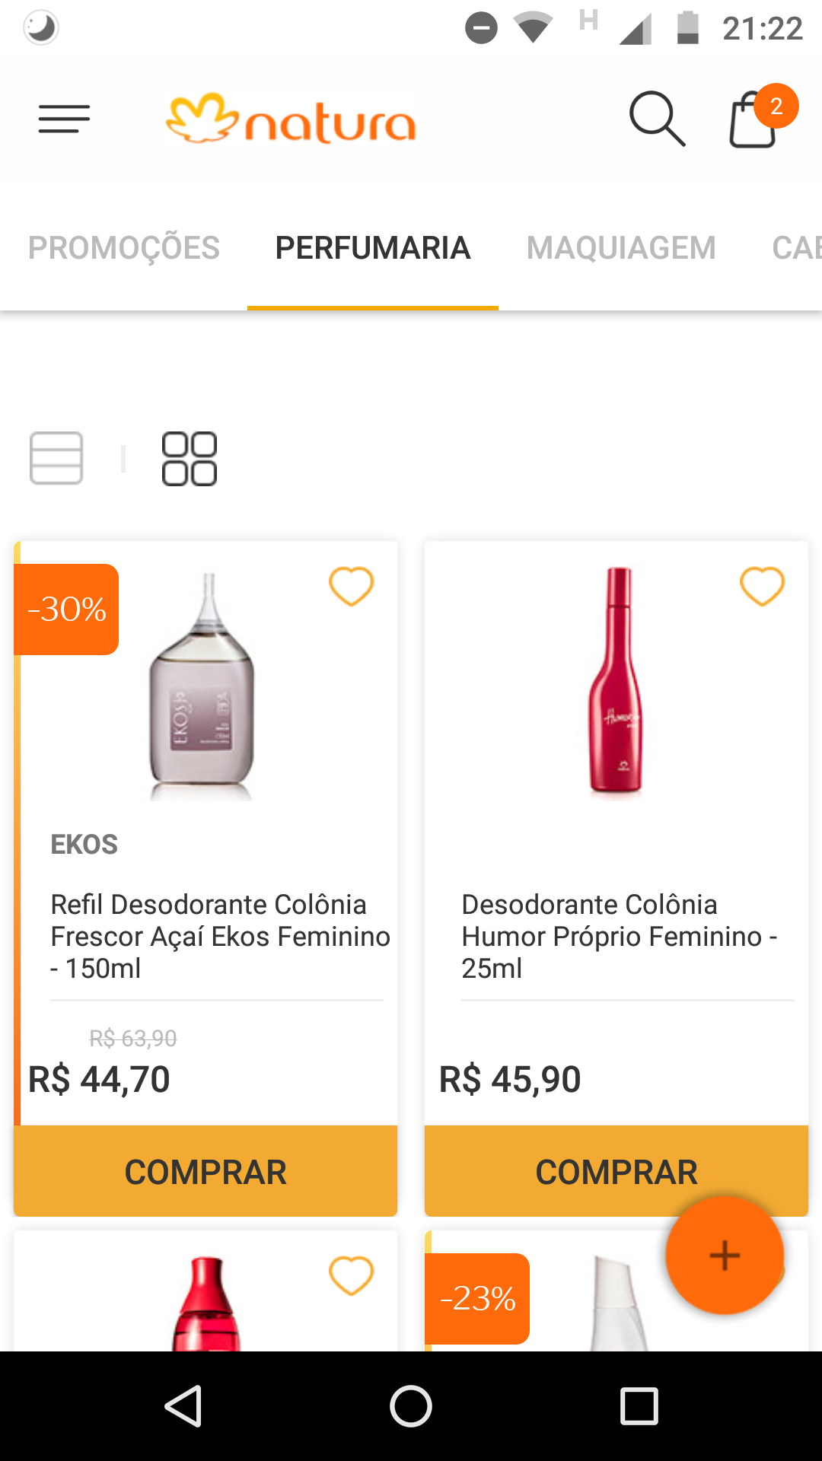
Natura
Muito clean (fundo branco, com detalhes coloridos.
Menu com as categorias de produtos de acesso muito rápido por slide horizontal.
Possibilidade de adicionar produtos a uma lista de favoritos com um clique.
Possibilidade de localizar pontos de venda pela localização do cliente.
Menu interno grande e específico.
Busca fácil.

Slide 4
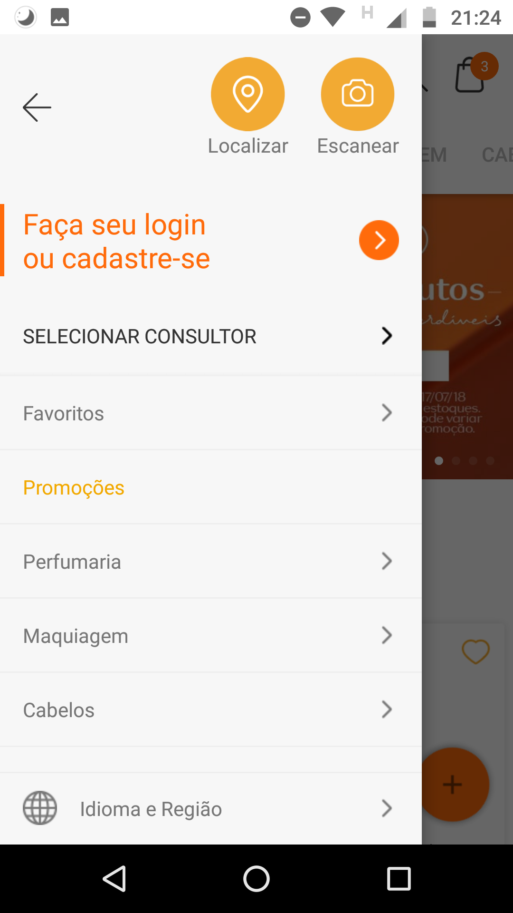

Slide 5
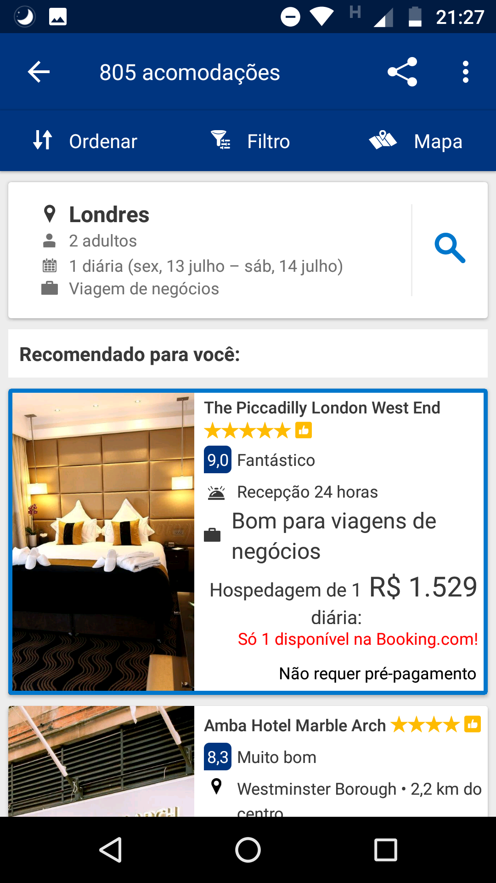
Booking
No geral, um app muito poluído e lento. A grande vantagem aqui é a possibilidade de controle das informações que se busca:
Filtro de busca imenso.
Opções de ordenação, filtros de busca e busca por mapa de fácil acesso.
Muitas opções de ordenação.
Menu interno com subfuncionalidades como reservas, programa de recompensas, lista de favoritos: não atrapalha o objetivo central da página.

Slide 6
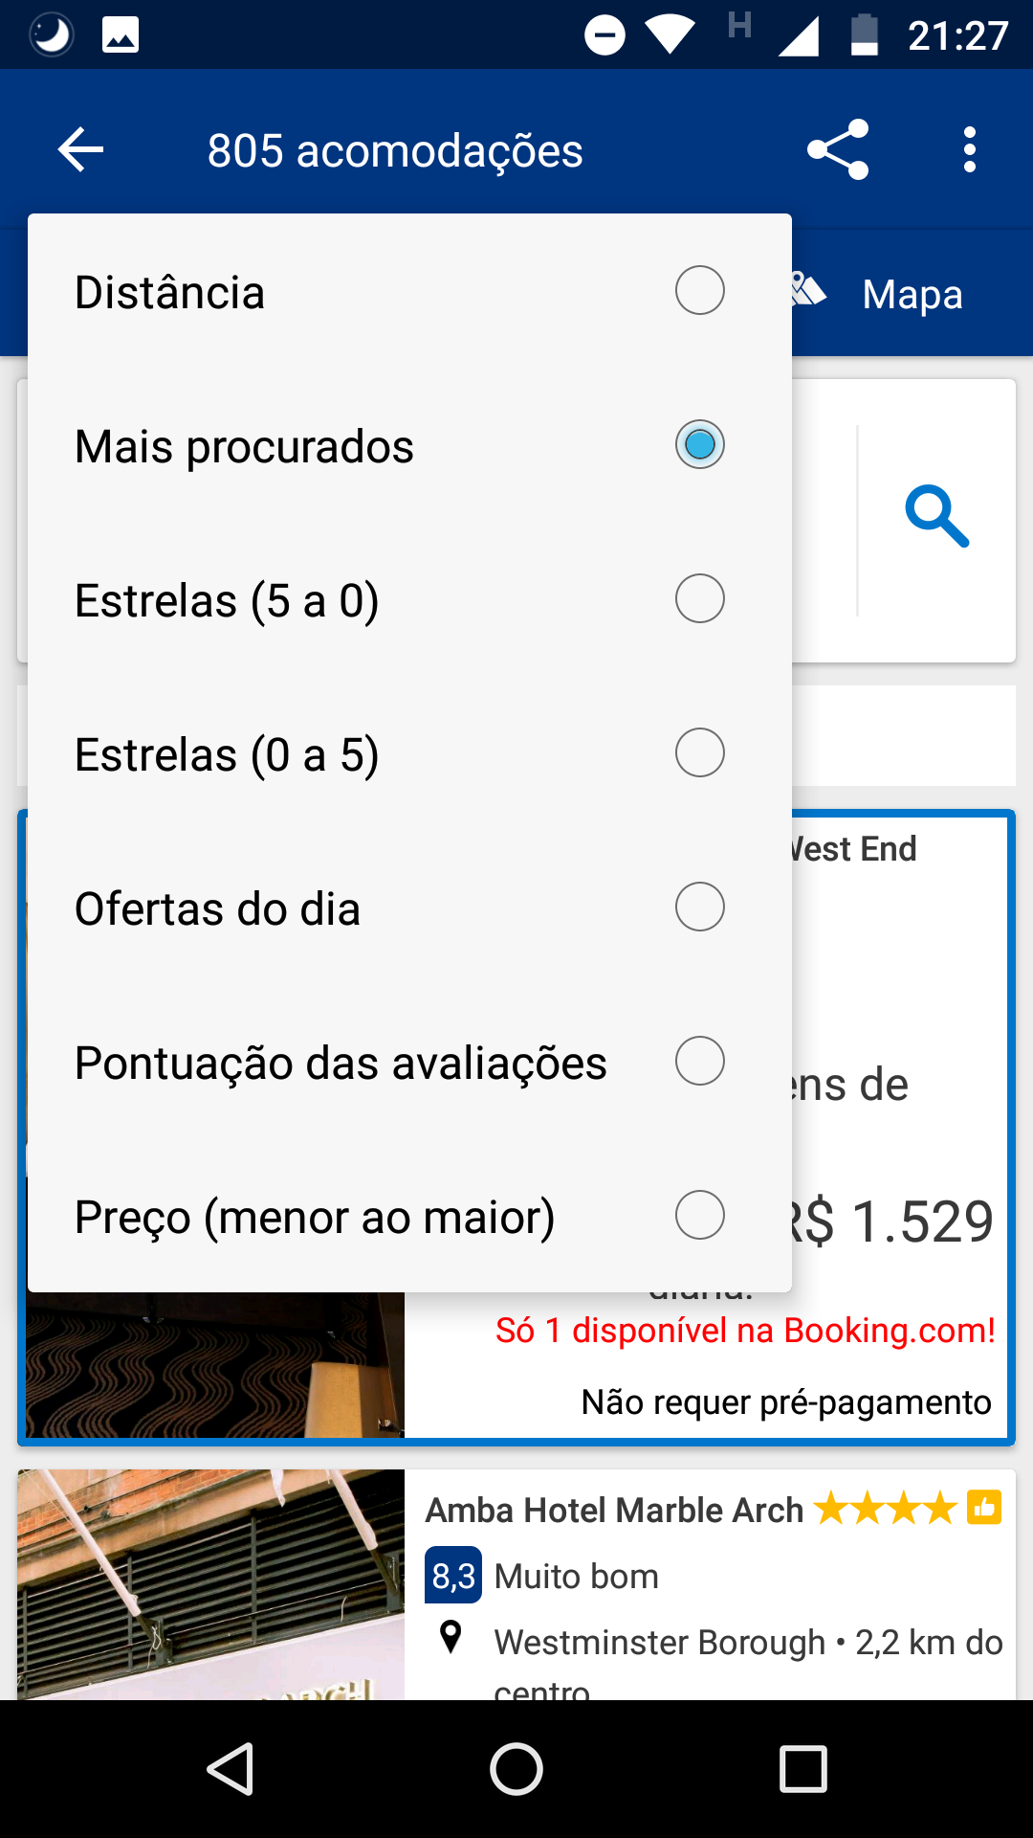
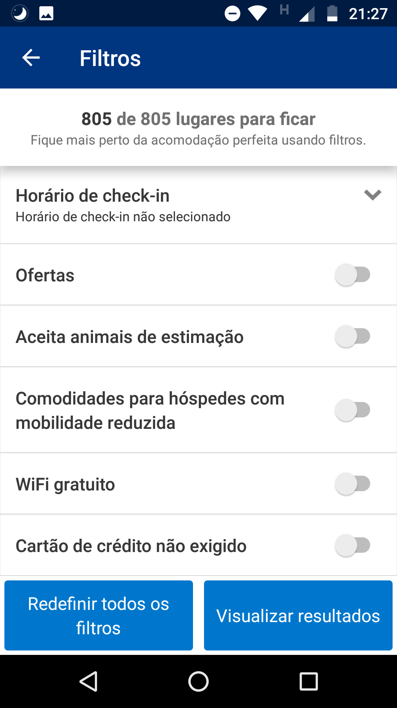

Slide 7
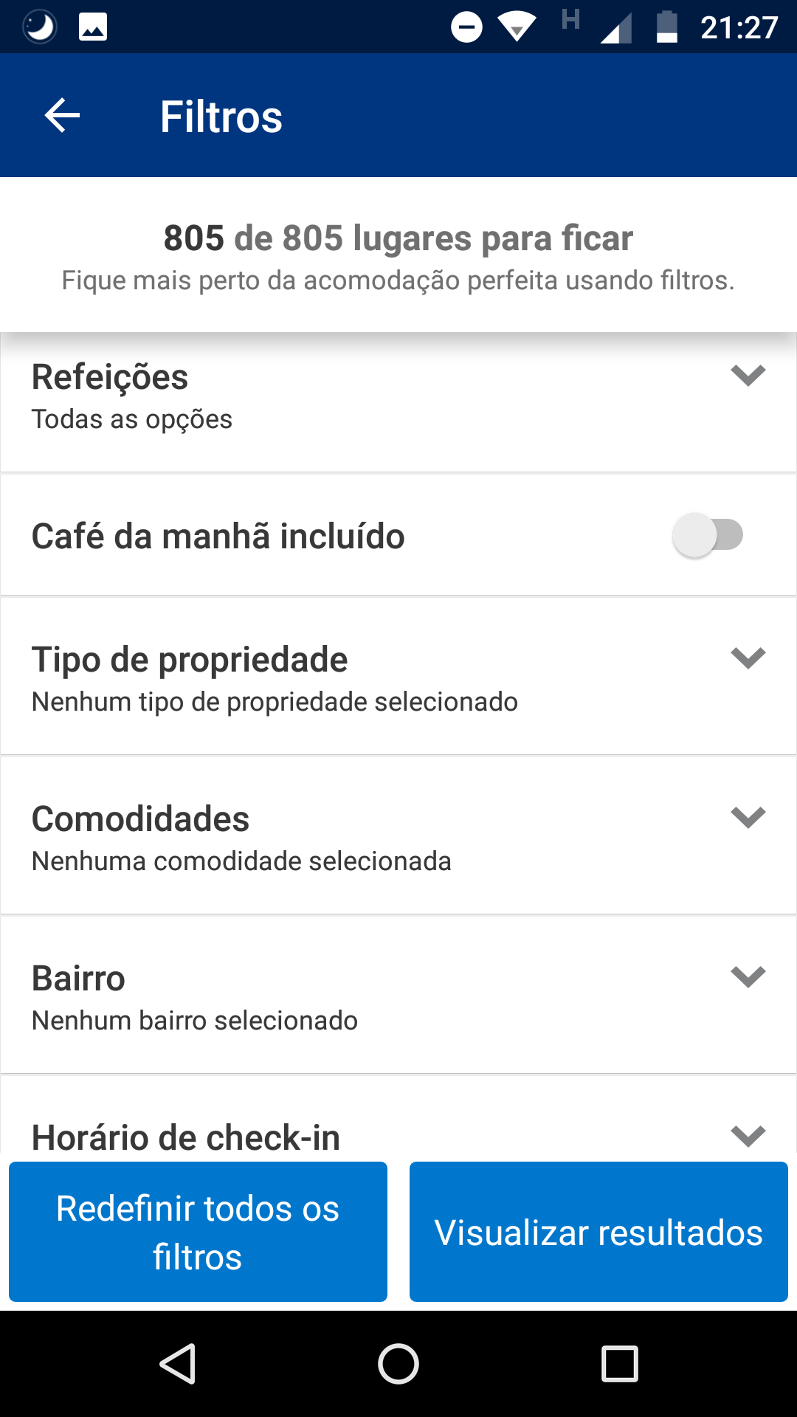

Slide 8
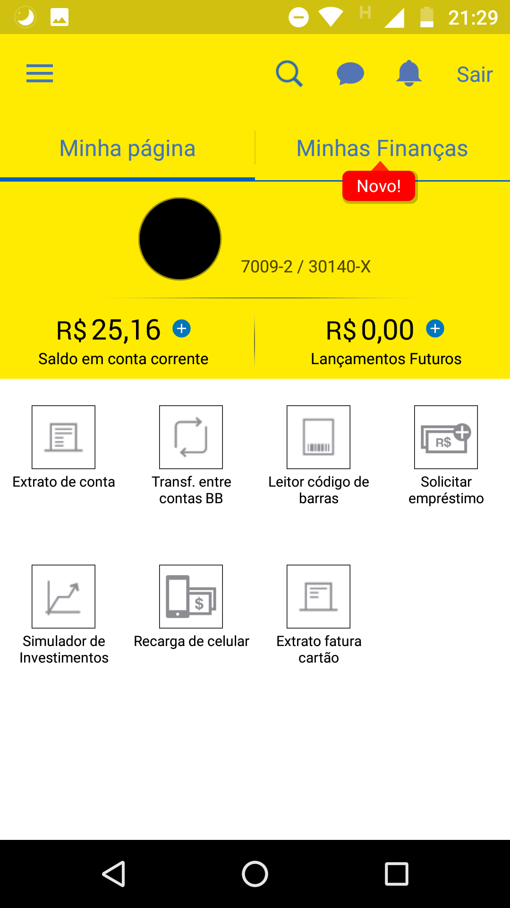
Banco do Brasil
Dashboard com as principais funções, saldo e lançamentos futuros logo como tela de entrada (visão geral da conta centralizada).
Menu interno muito amplo (muitas funcionalidades em um mesmo app) e muito organizado, fácil de navegar.
É possível usar a busca para encontrar funcionalidades (ágil).
Telefone fácil do gerente da conta / agência.

Slide 9
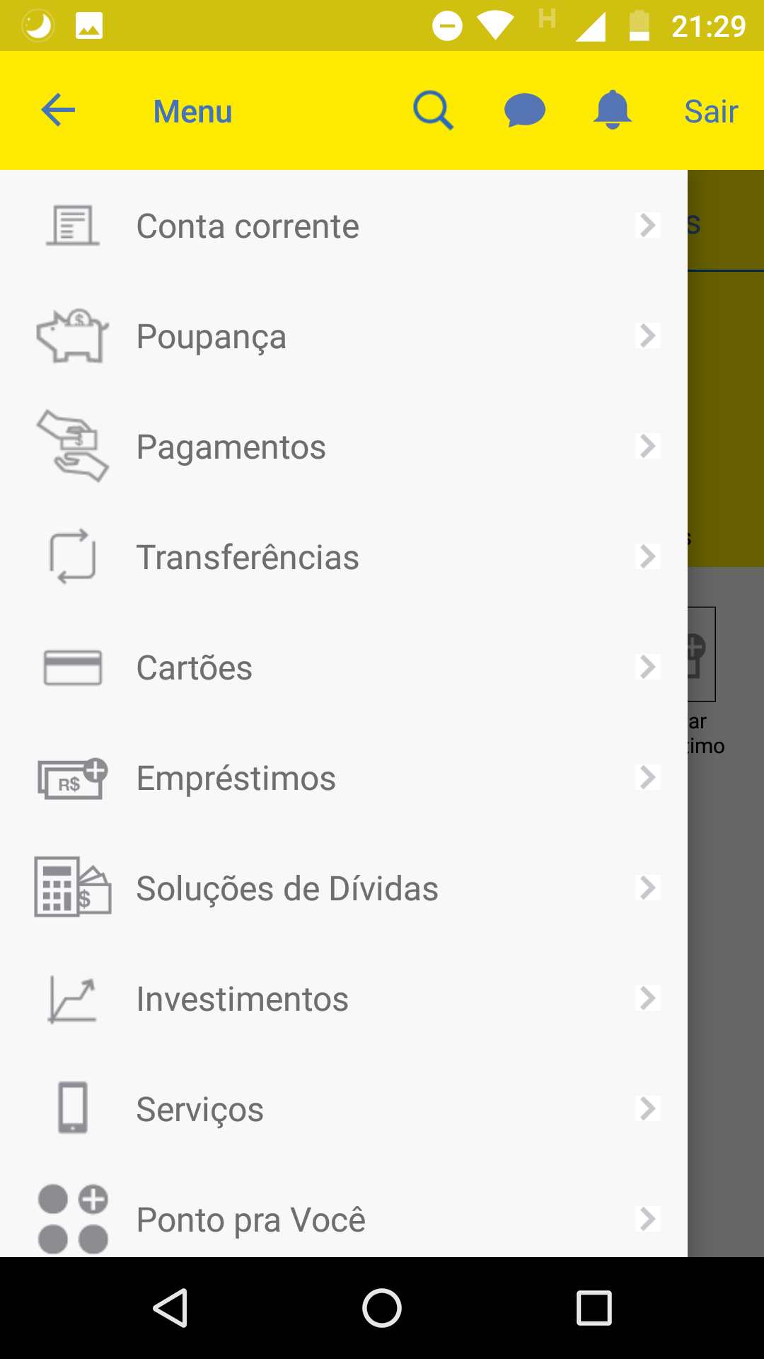
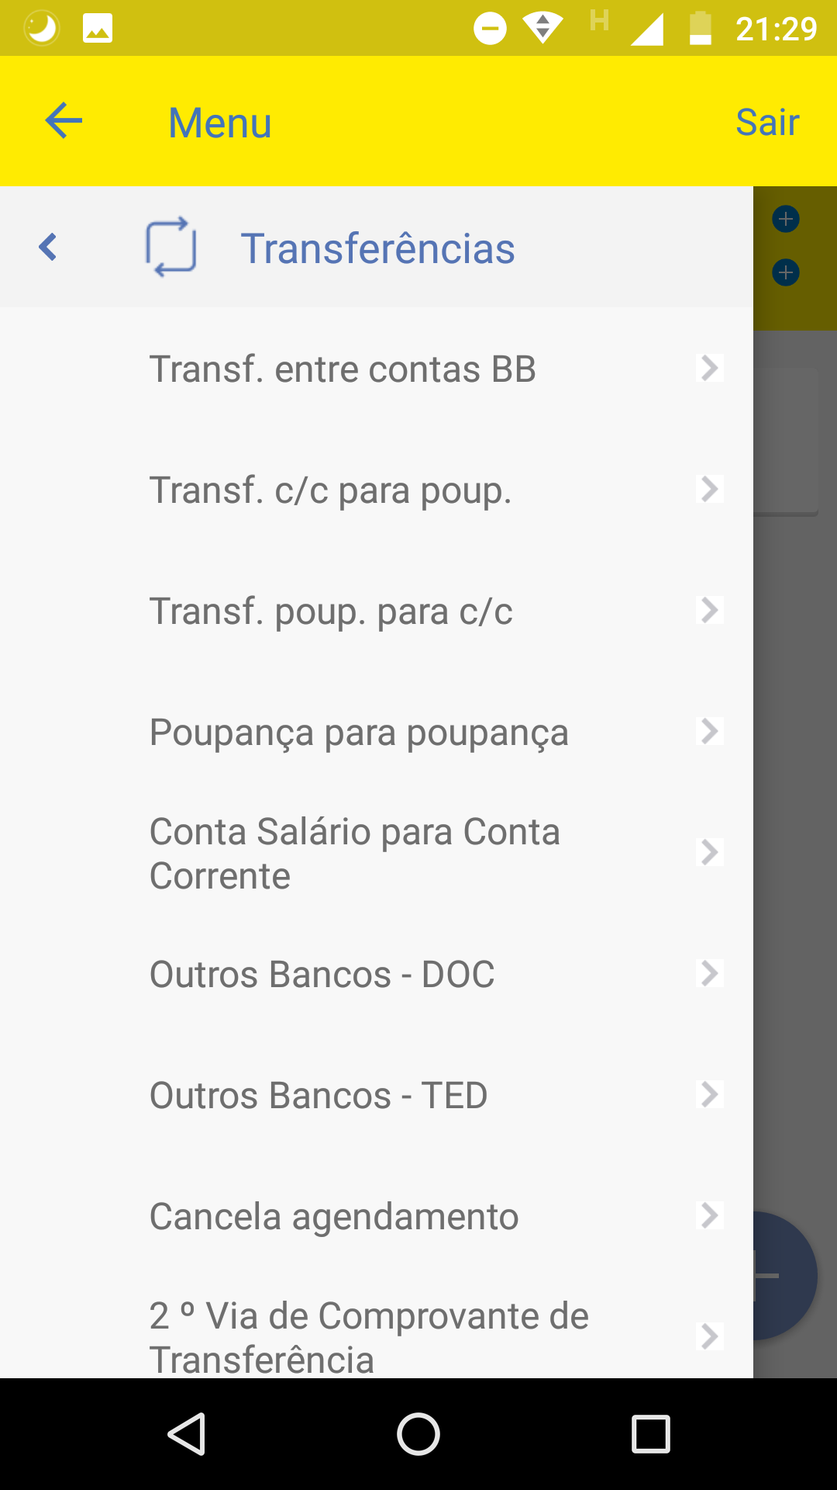

Slide 10
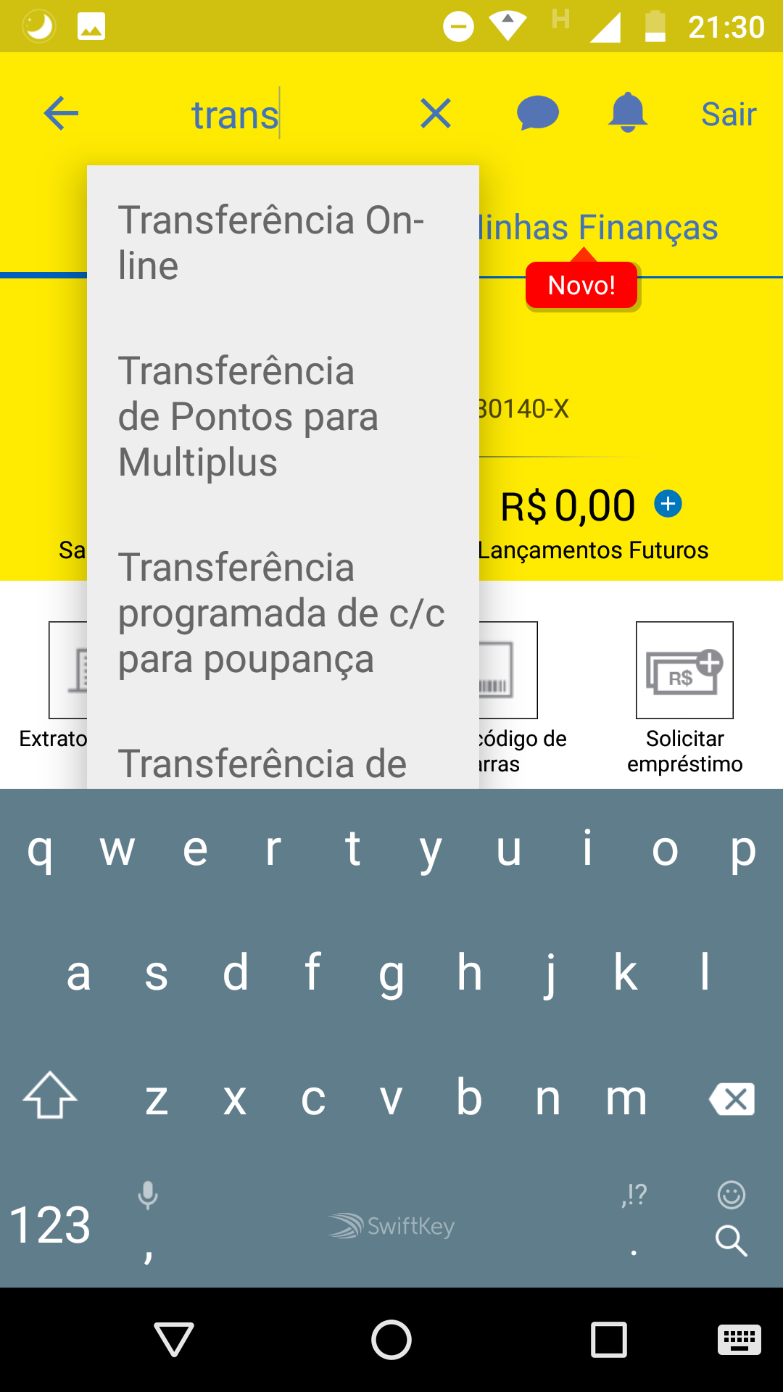
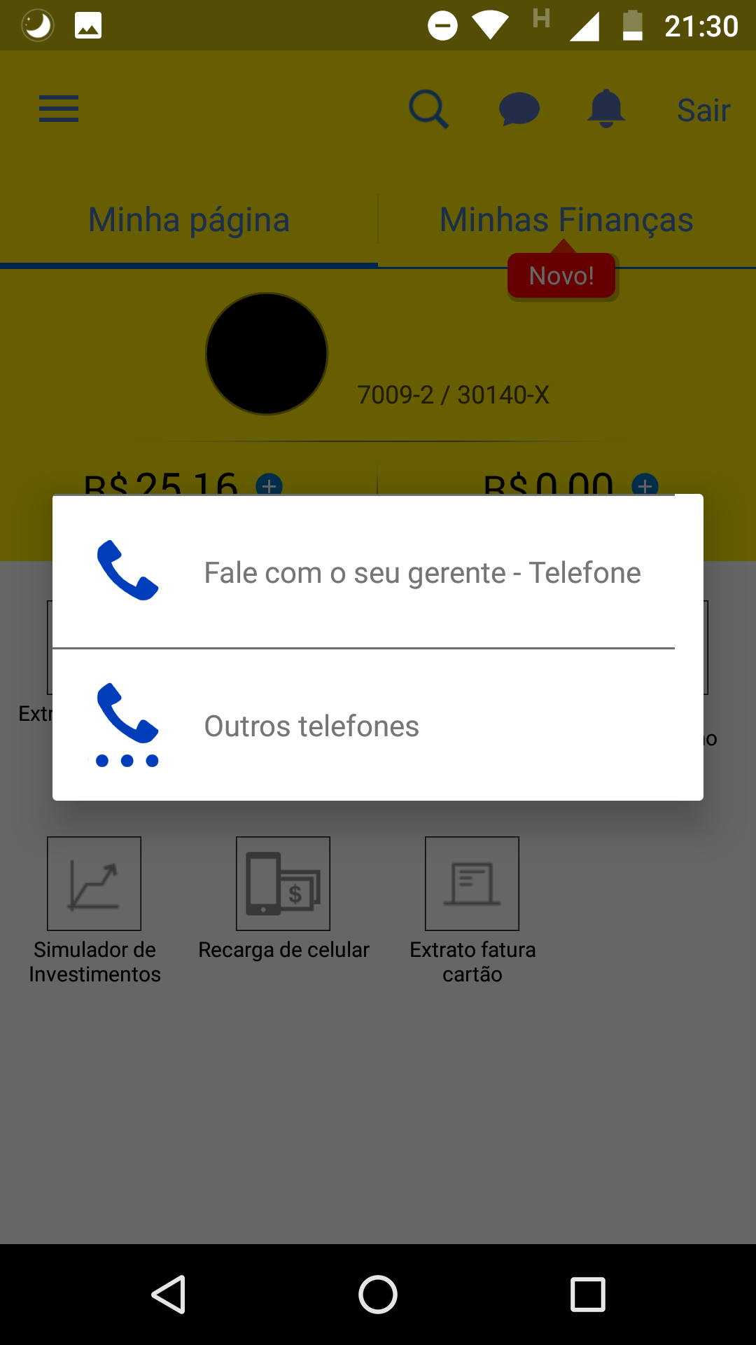

Slide 11
Sites

Slide 12
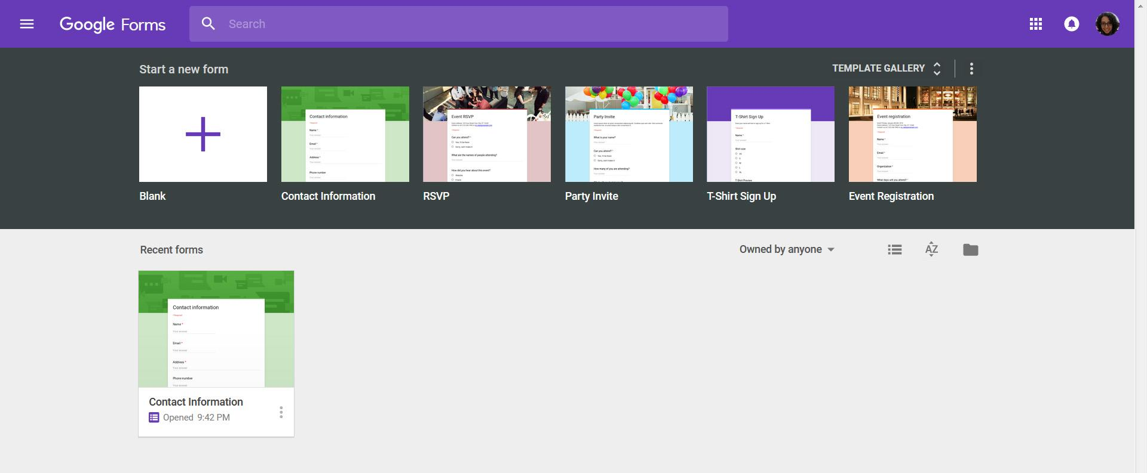
Google Forms
Visual muito limpo e prático.
Página de chegada com visão do todo, formulários recentes e modelos prontos.
Muito fácil de criar um form e personalizá-lo. User-friendly.

Slide 13
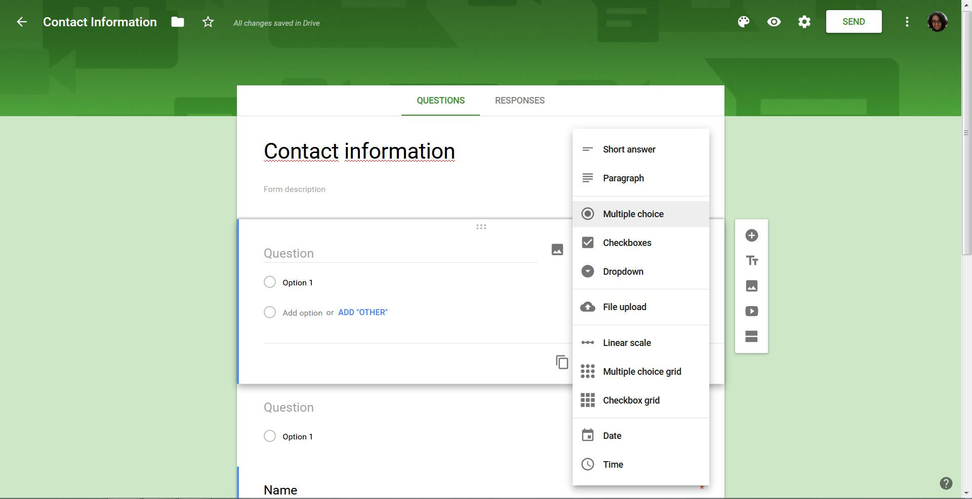

Slide 14
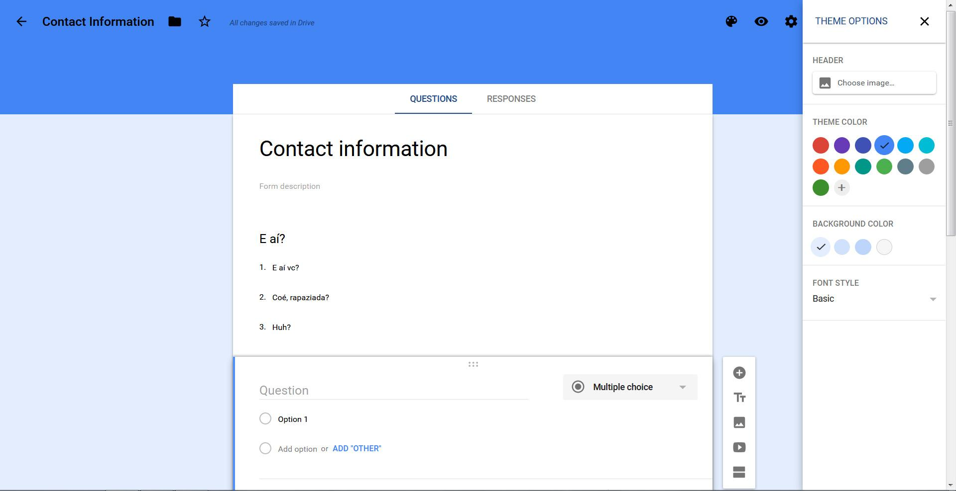

Slide 15
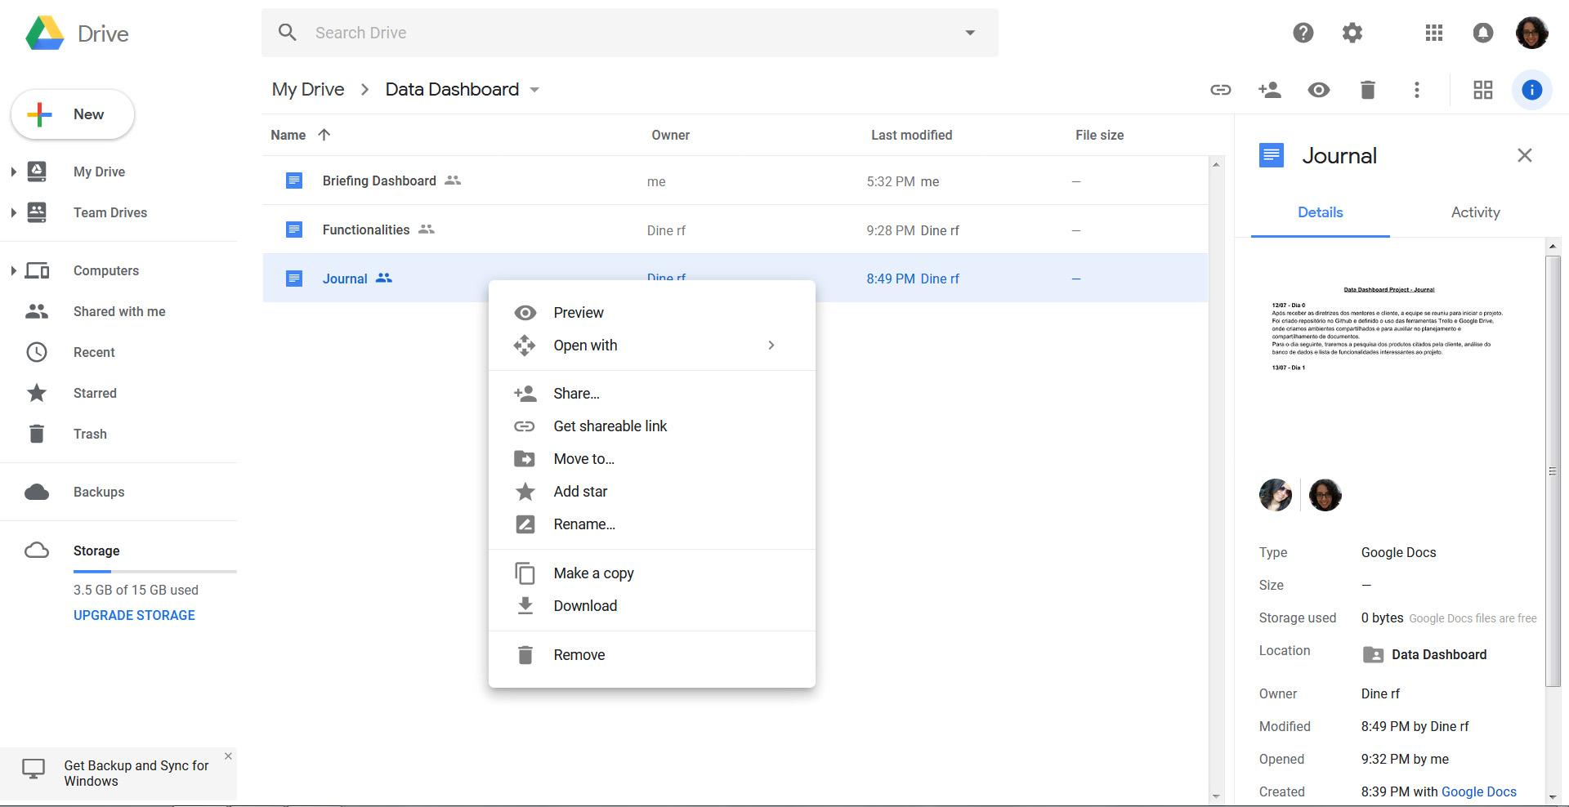
Google Drive
Discreto.
Organização visual similar ao Internet Explorer, que os clientes já conhecem.
Clique esquerdo para editar, como no windows: facilita o uso.

Slide 16
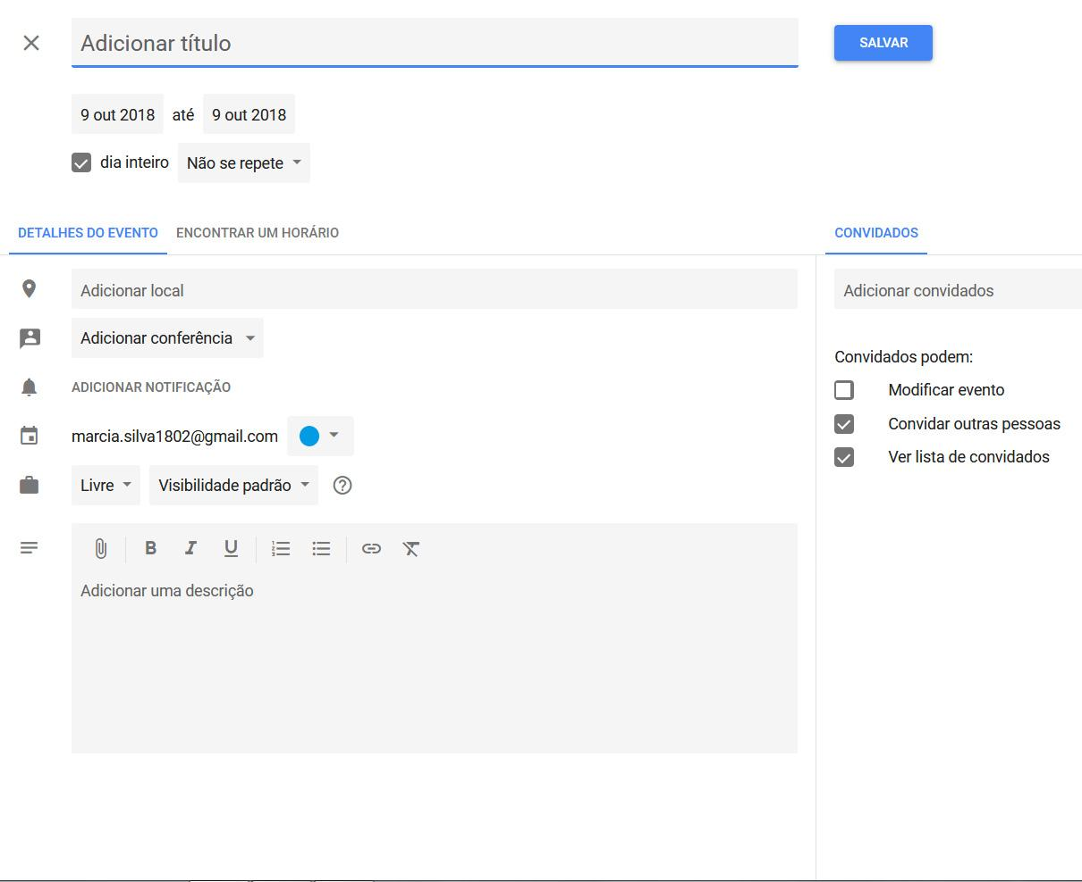
Google Agenda
Visualização rápida e centralizada em uma única página.
Muitas possibilidades de visualização e acesso rápido com atalhos no teclado para Dia, Semana, Mês, Ano).
Possibilidade de adicionar várias agendas e escolher quais exibir (Pode ver a agenda de outras pessoas sem misturar com sua agenda pessoal).
Fácil de adicionar um evento.
Muitos eventos externos já contam com a opção de adicionar automaticamente na agenda, puxando até a localização do evento.

Slide 17
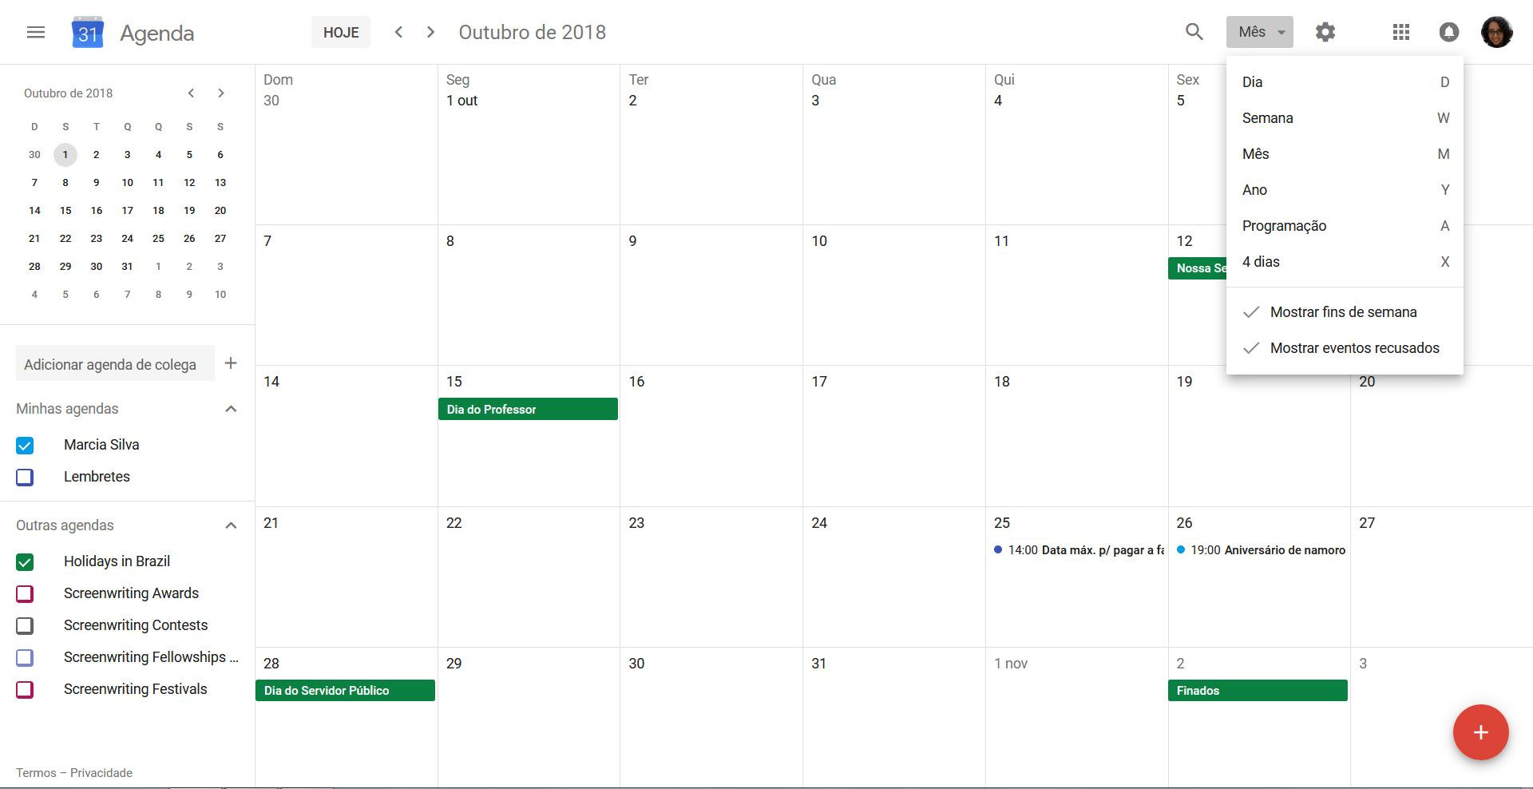

Slide 18
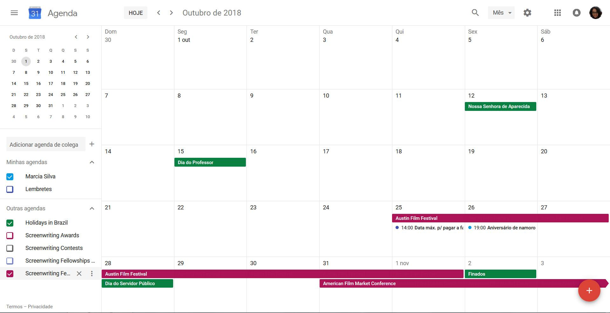

Slide 19
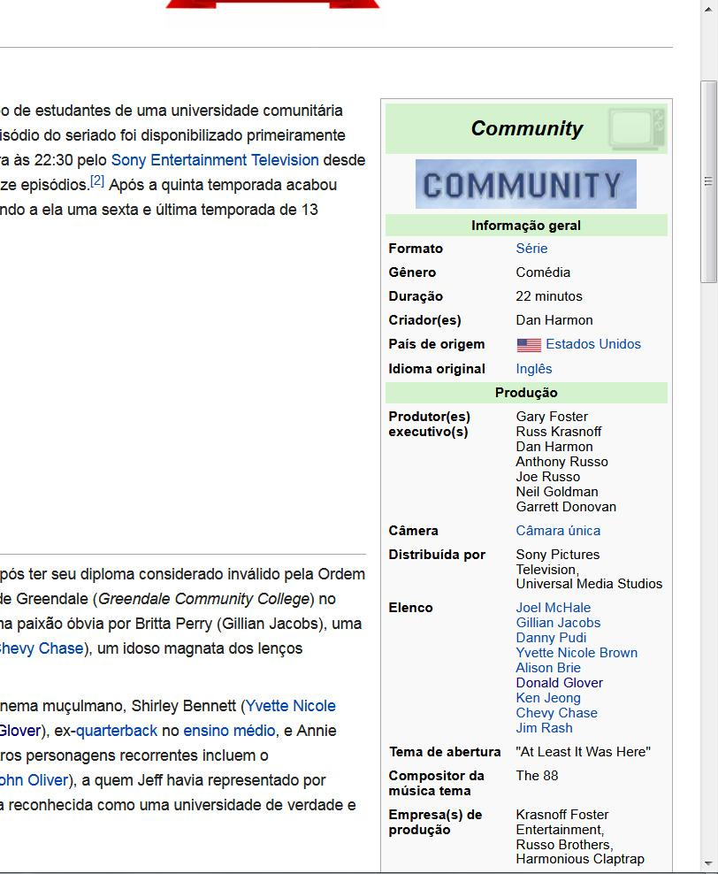
Wikipedia
Muitas informações em uma única página (mesmo que tenha um menu, ele apenas redireciona para partes da mesma página).
Ficha técnica resumida no canto direito.
Referências e ligações externas como caminho para expandir a pesquisa.

Slide 20
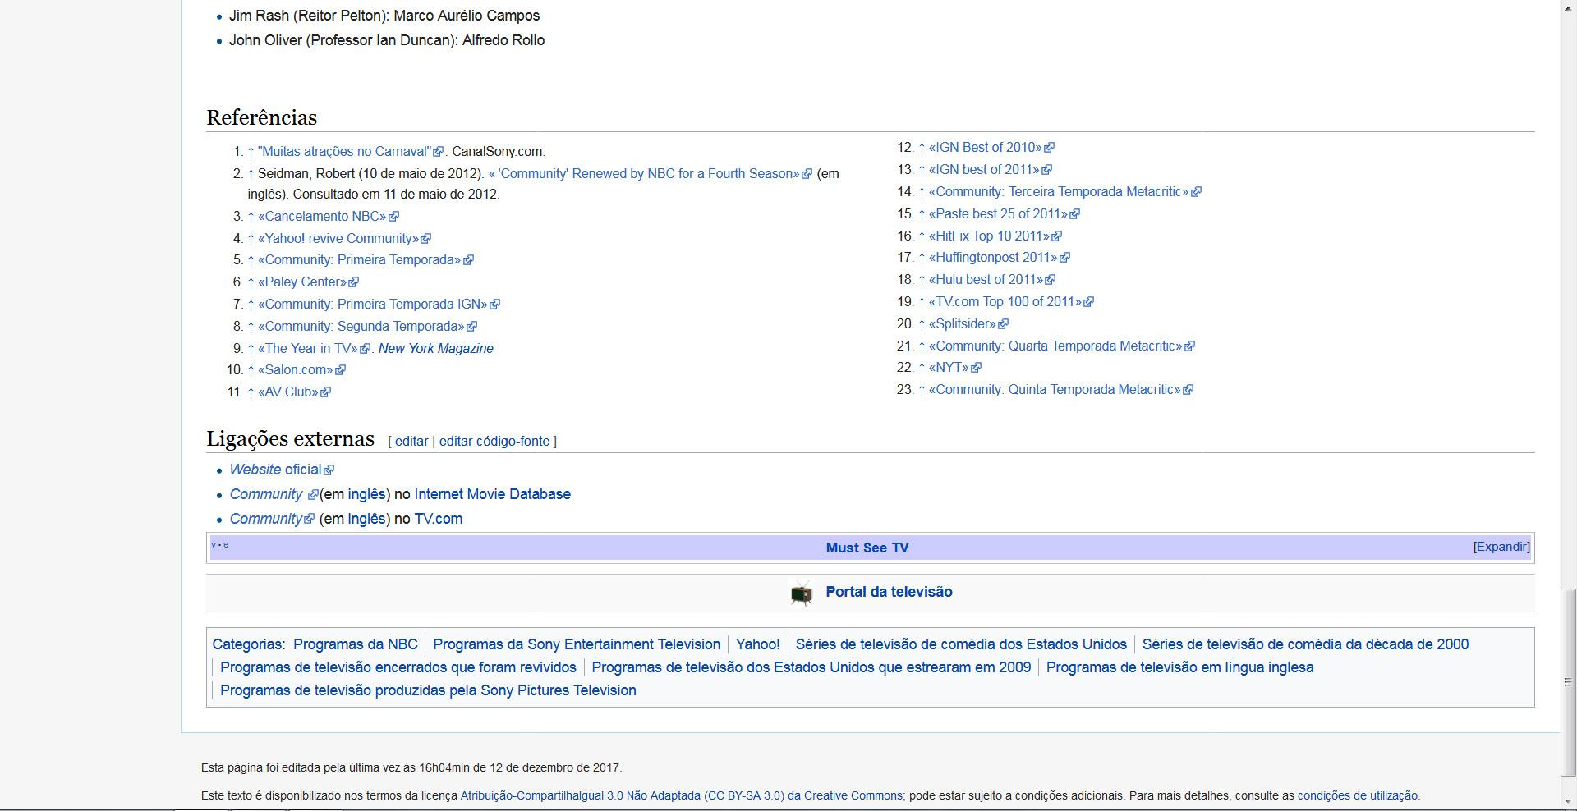

Slide 21
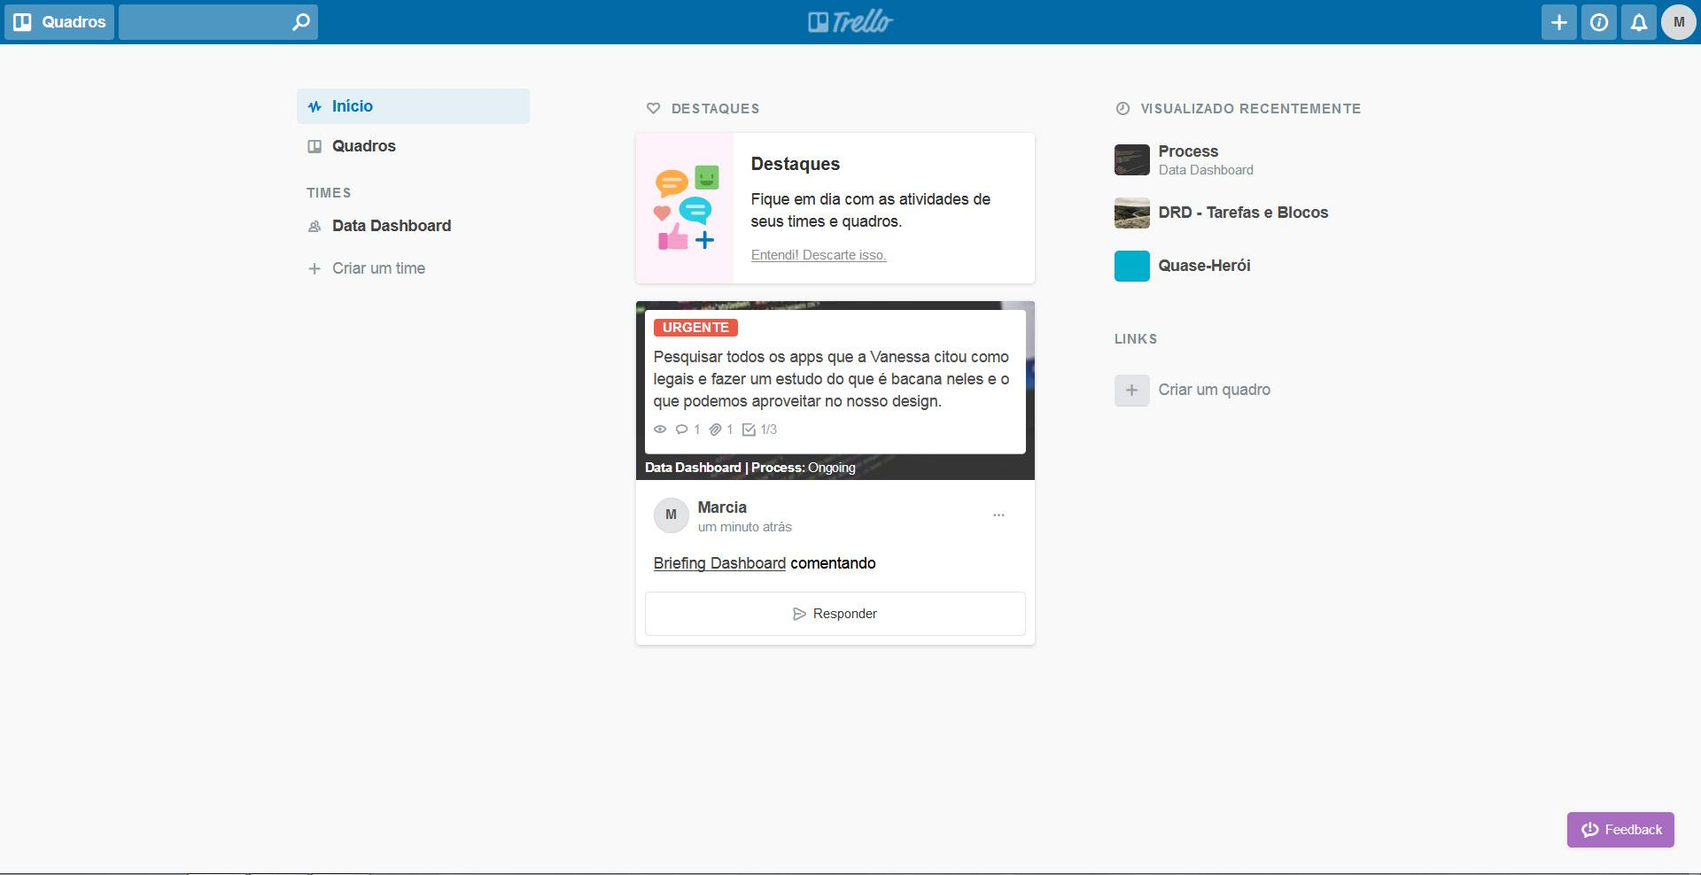
Trello
Simples e prático.
A página de chegada é um dashboard com os dados mais acessados e mudanças mais recentes feitas nos quadros.
Possibilidade de favoritar quadros para visualizá-los com prioridade.

Slide 22
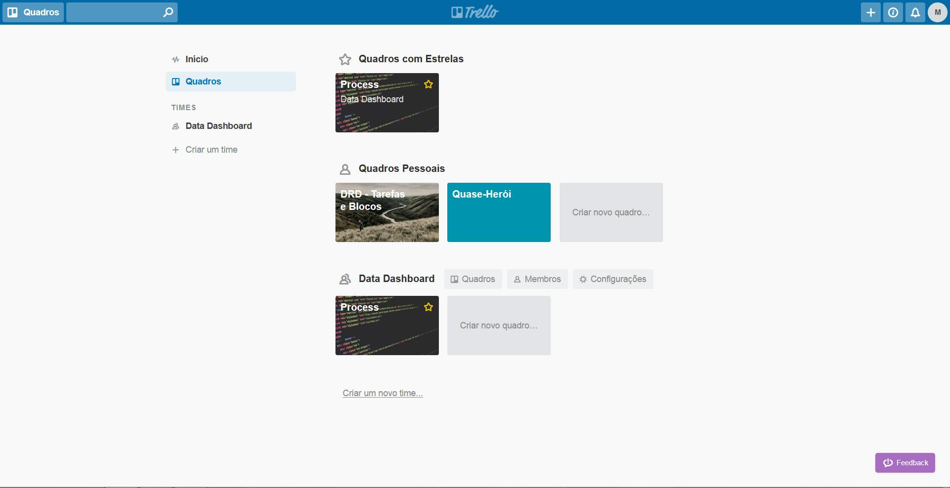

Slide 23
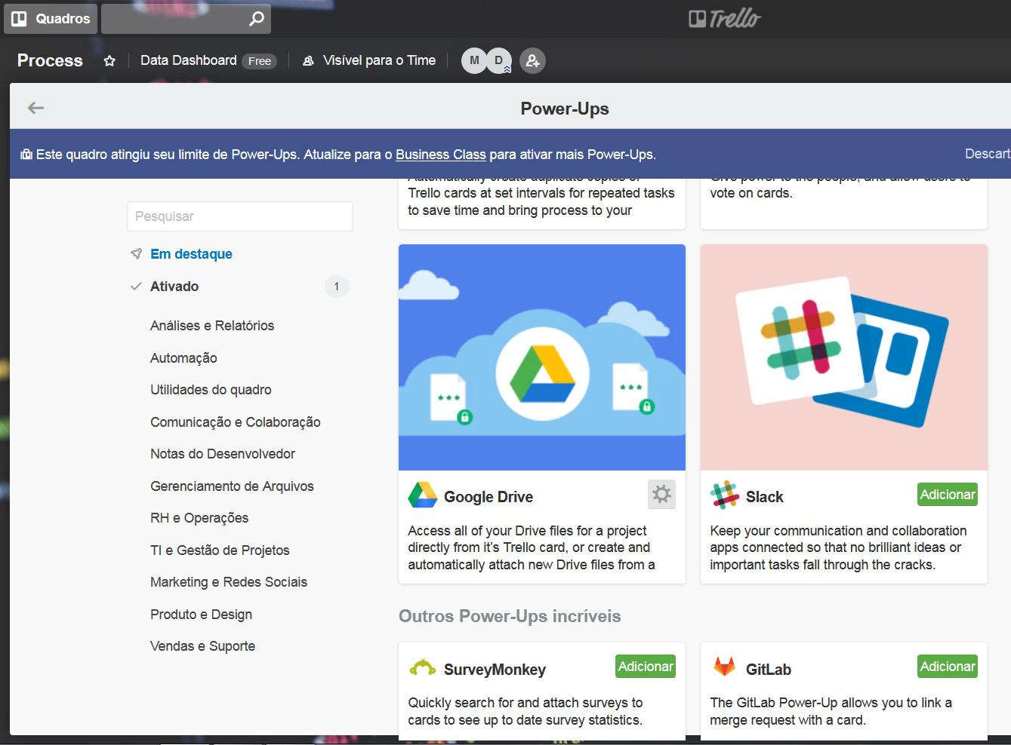
Muitas funcionalidades, não é necessário sair da ferramenta para fazer outras tarefas. Tem possibilidade de integração com o Drive e Slack, por exemplo.
Fácil de criar colunas, colocar tags, mover os elementos de lugar.
Possibilidade de ver todas as tarefas de um projeto em uma única tela.
Possibilidade de personalizar cada tarefa com checklist, anexar arquivos, comentar, estabelecer datas de entrega e delegar tarefas a uma pessoa específica e seguir a tarefa (toda alteração vai aparecer na tela de chegada do usuário).

Slide 24
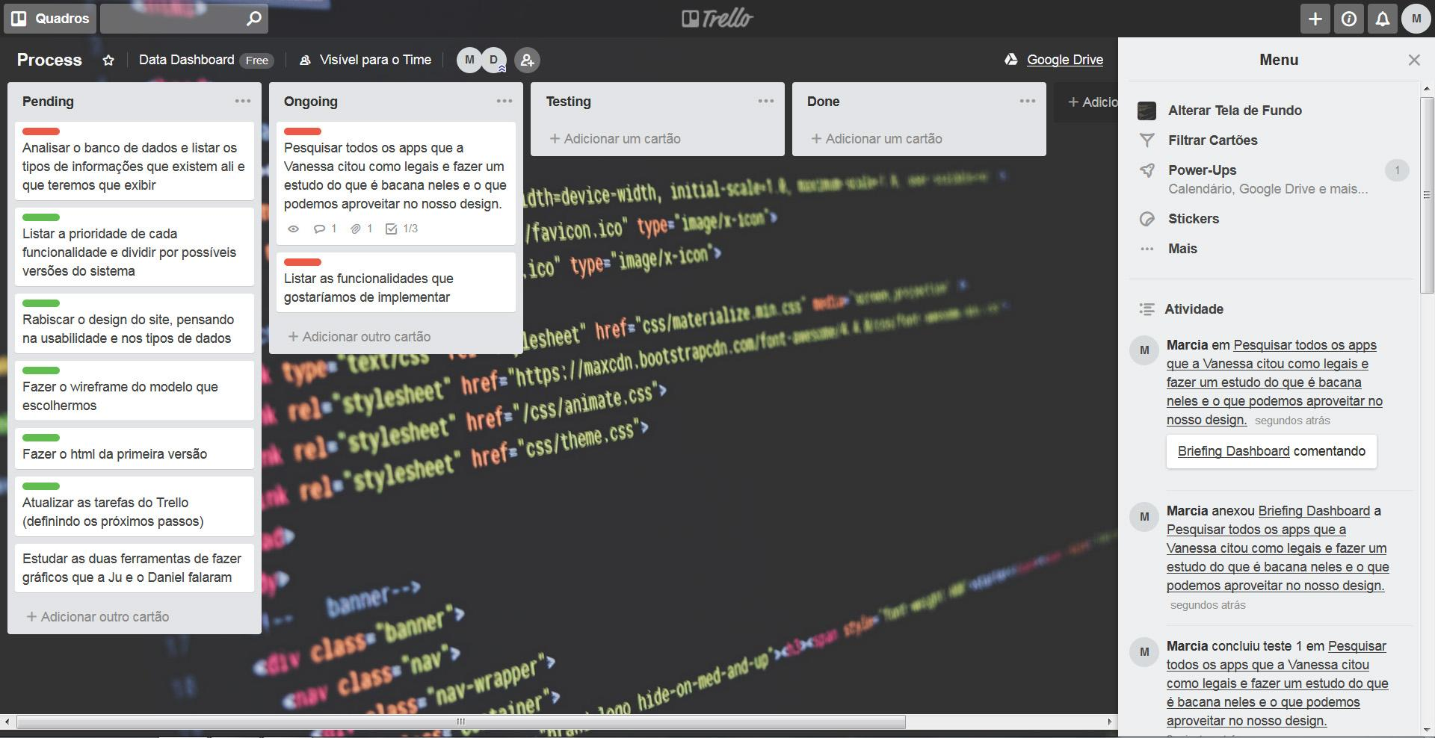

Slide 25
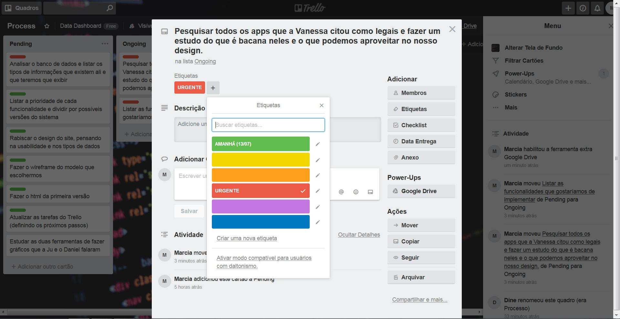

Slide 26
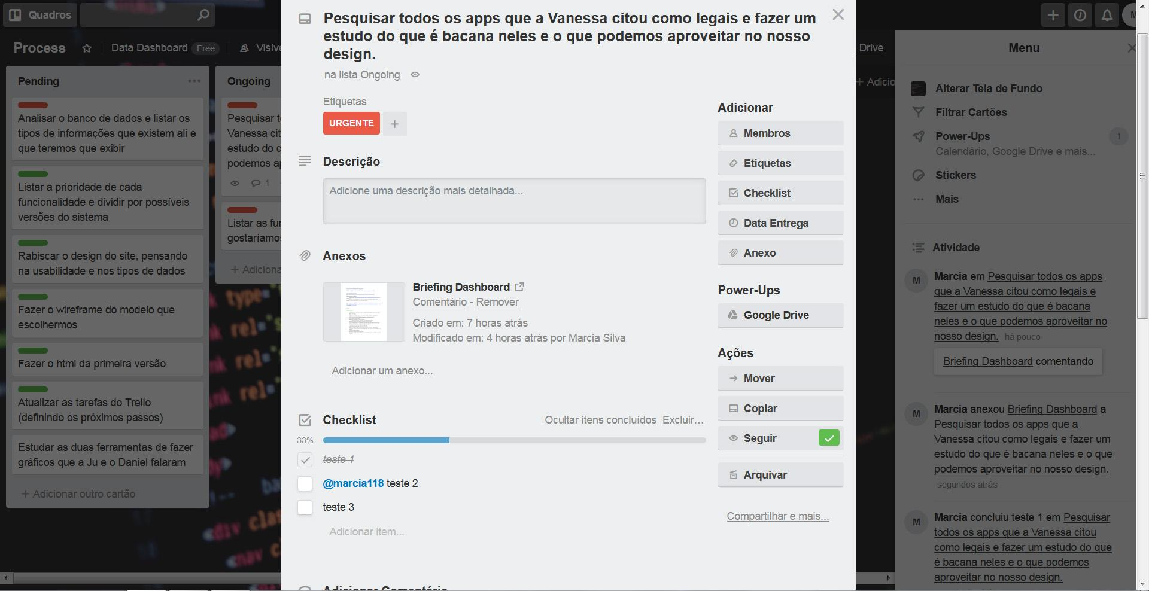

Slide 27
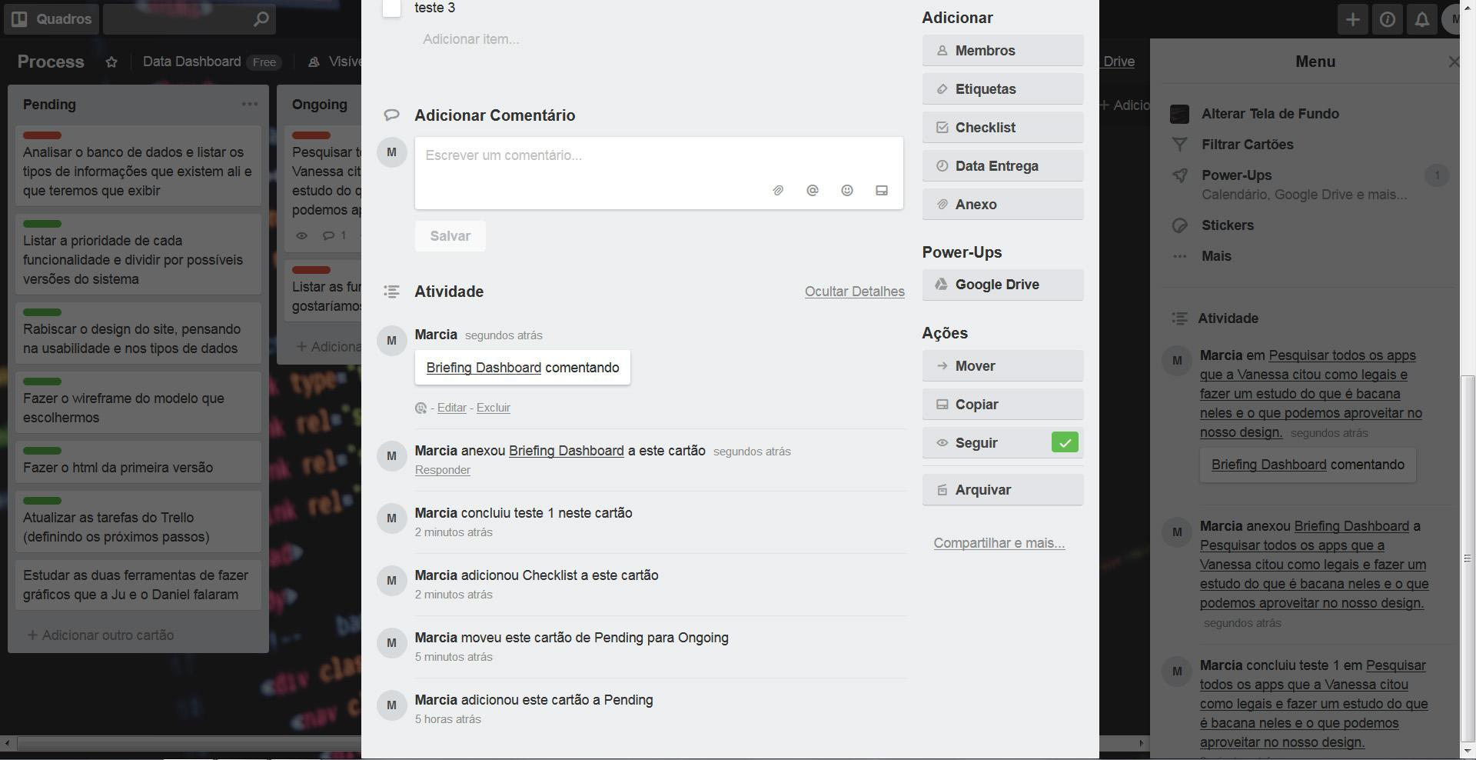

Slide 28
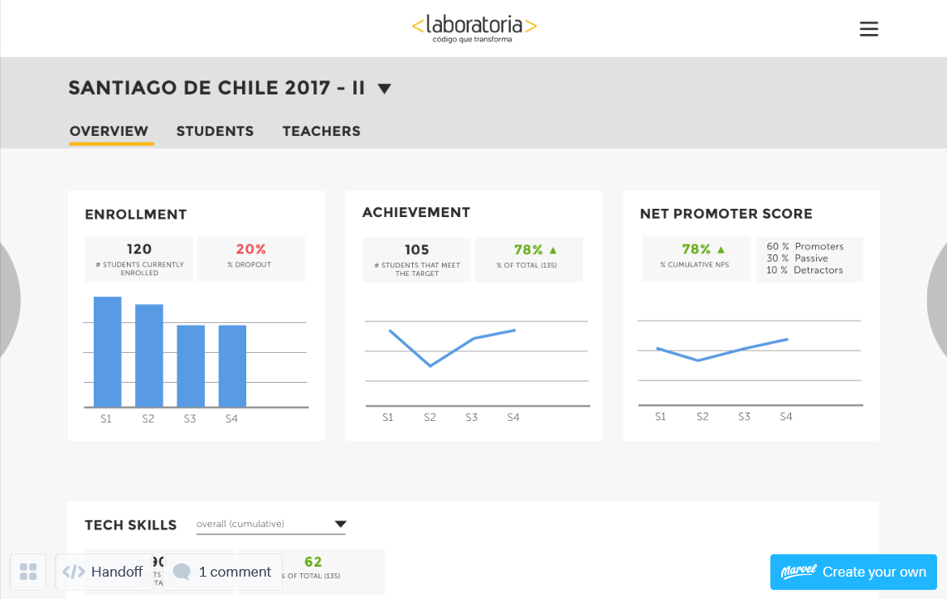
Modelo de inspiração de dashboard da Laboratória
Simples e prático.
Discreto.
Fácil visualização.
Página das alunas similar com o site de talentos da Laboratória.

Slide 29
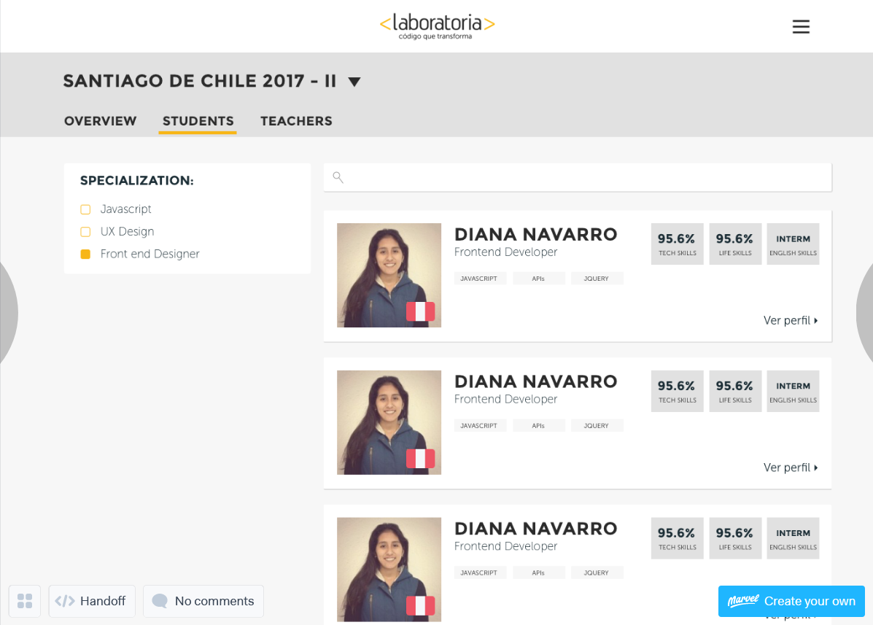

Slide 30
Exemplos que a cliente NÃO gosta tanto

Slide 31
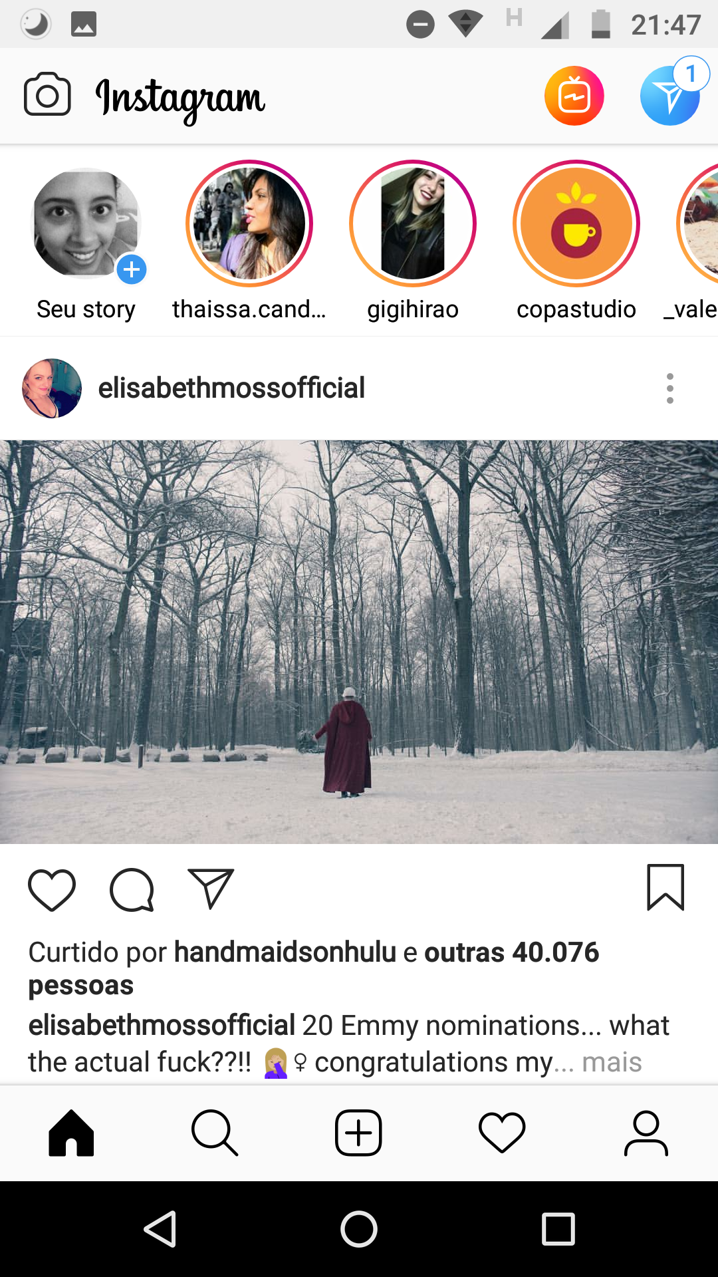
Instagram
Tem menos funcionalidades que o Facebook.
Os recursos não são tão óbvios. É preciso um caminho para acessá-los.
Muitos botões na tela ao mesmo tempo.
Muitas formas de acessar a mesma coisa (pode confundir mais do que ajudar).

Slide 32
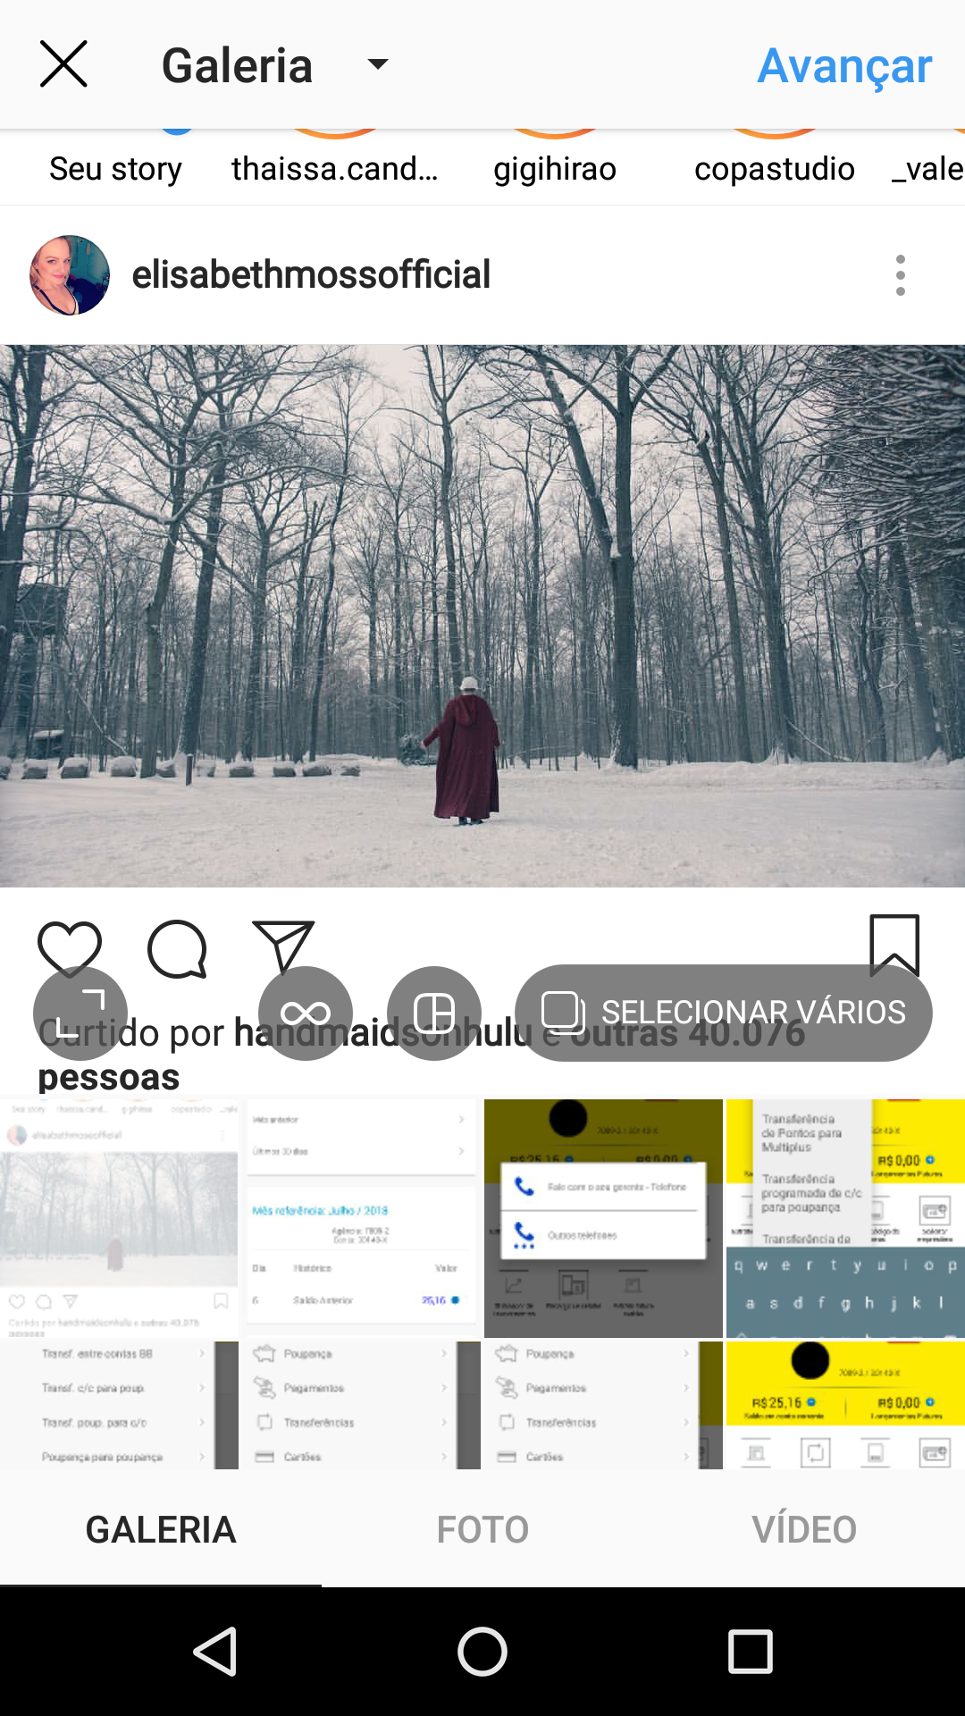
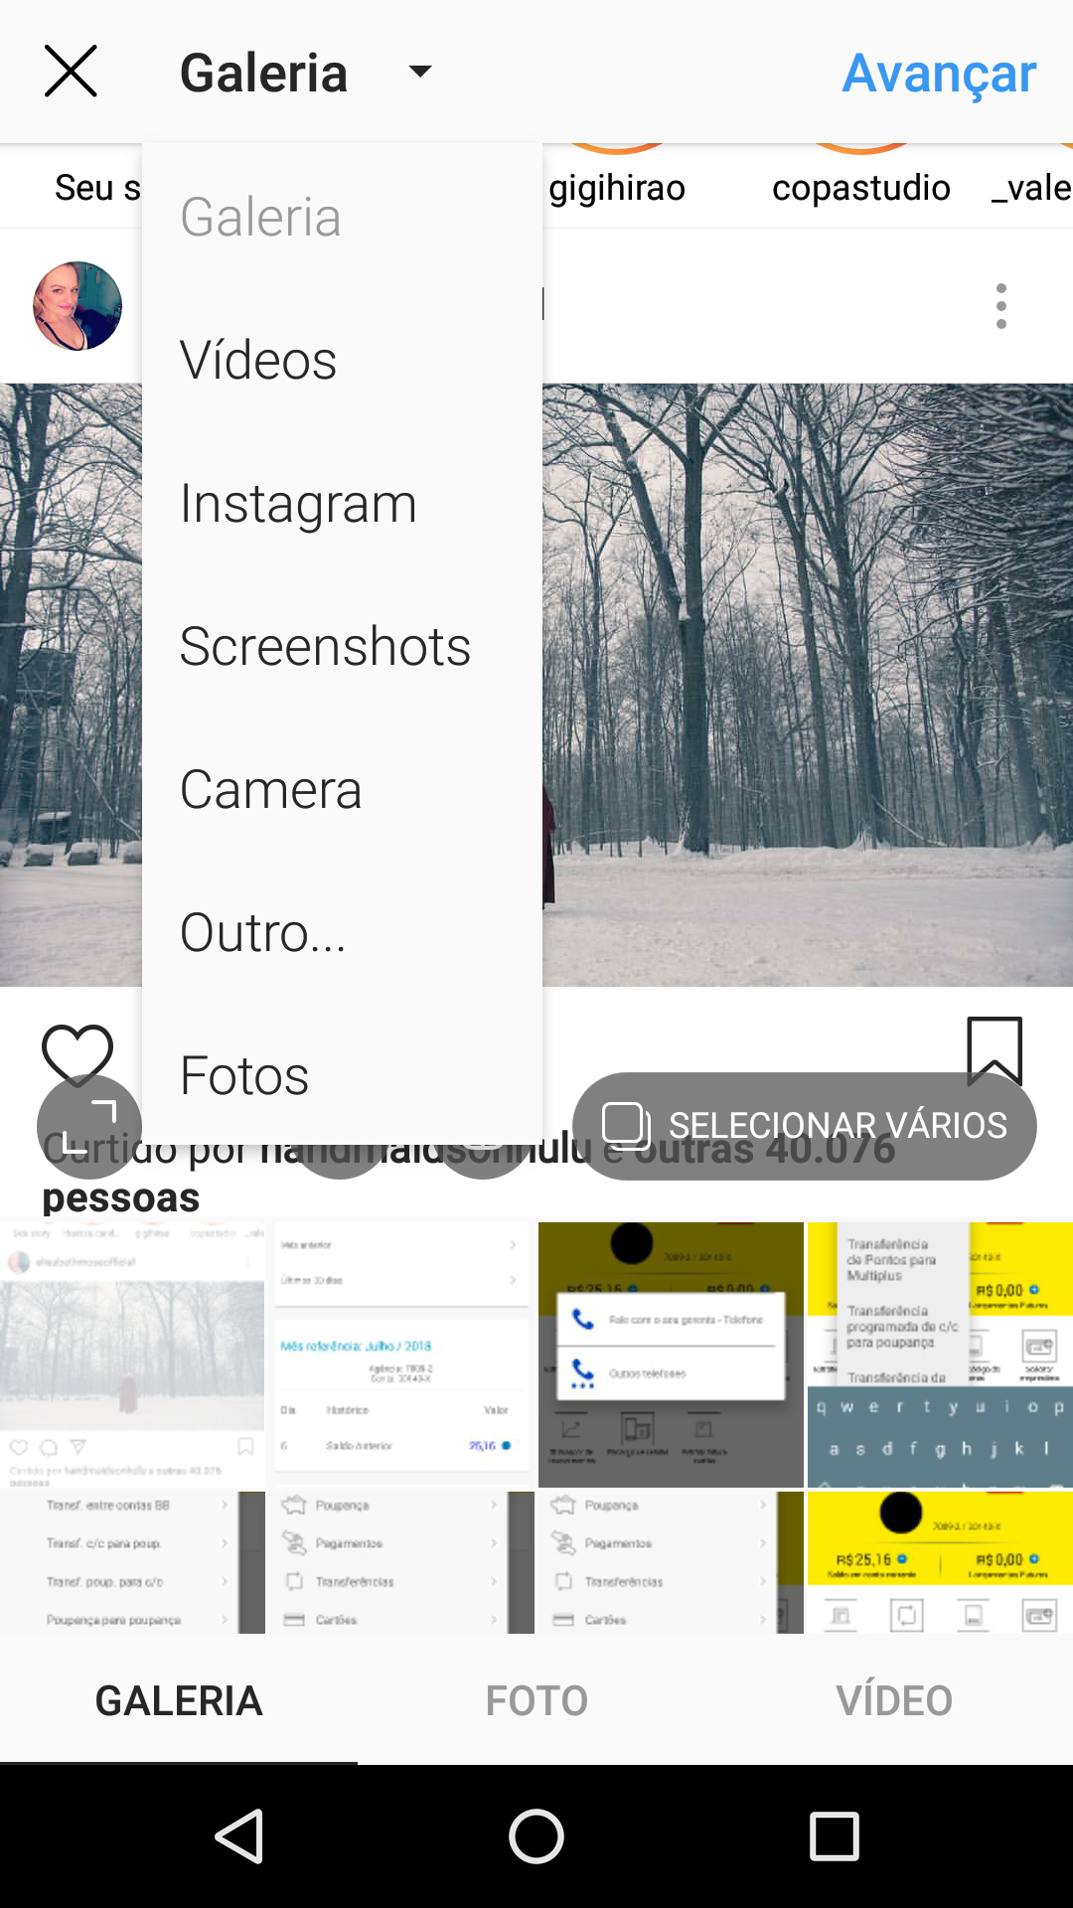

Slide 33
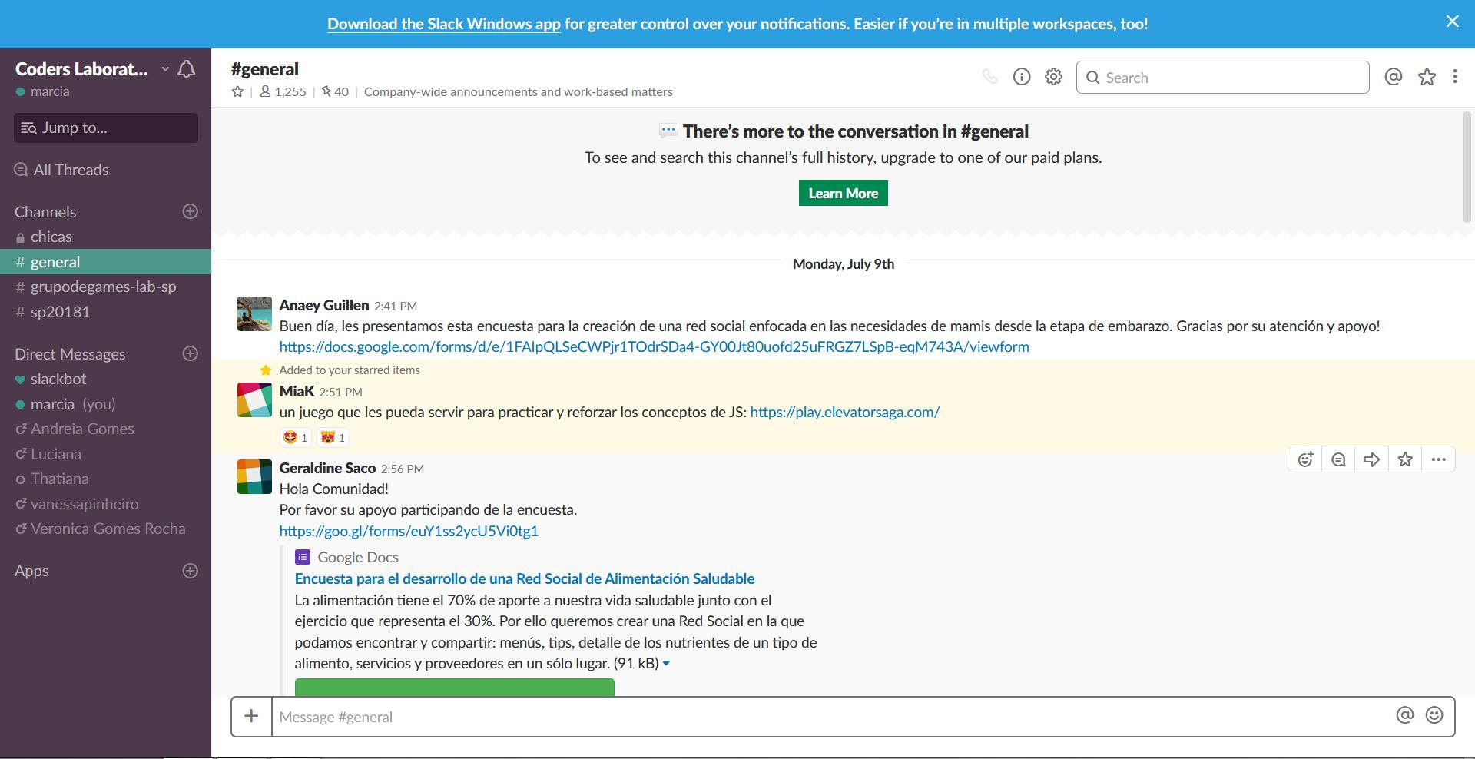
Slack
Limite de mensagens para quem não é premium.
Muito fácil perder mensagens no fluxo do chat (é necessário sempre dar um pin no post).
Anexar fotos não é tão natural quanto em outros aplicativos (na versão para app, é um pouco mais fácil).

Slide 34
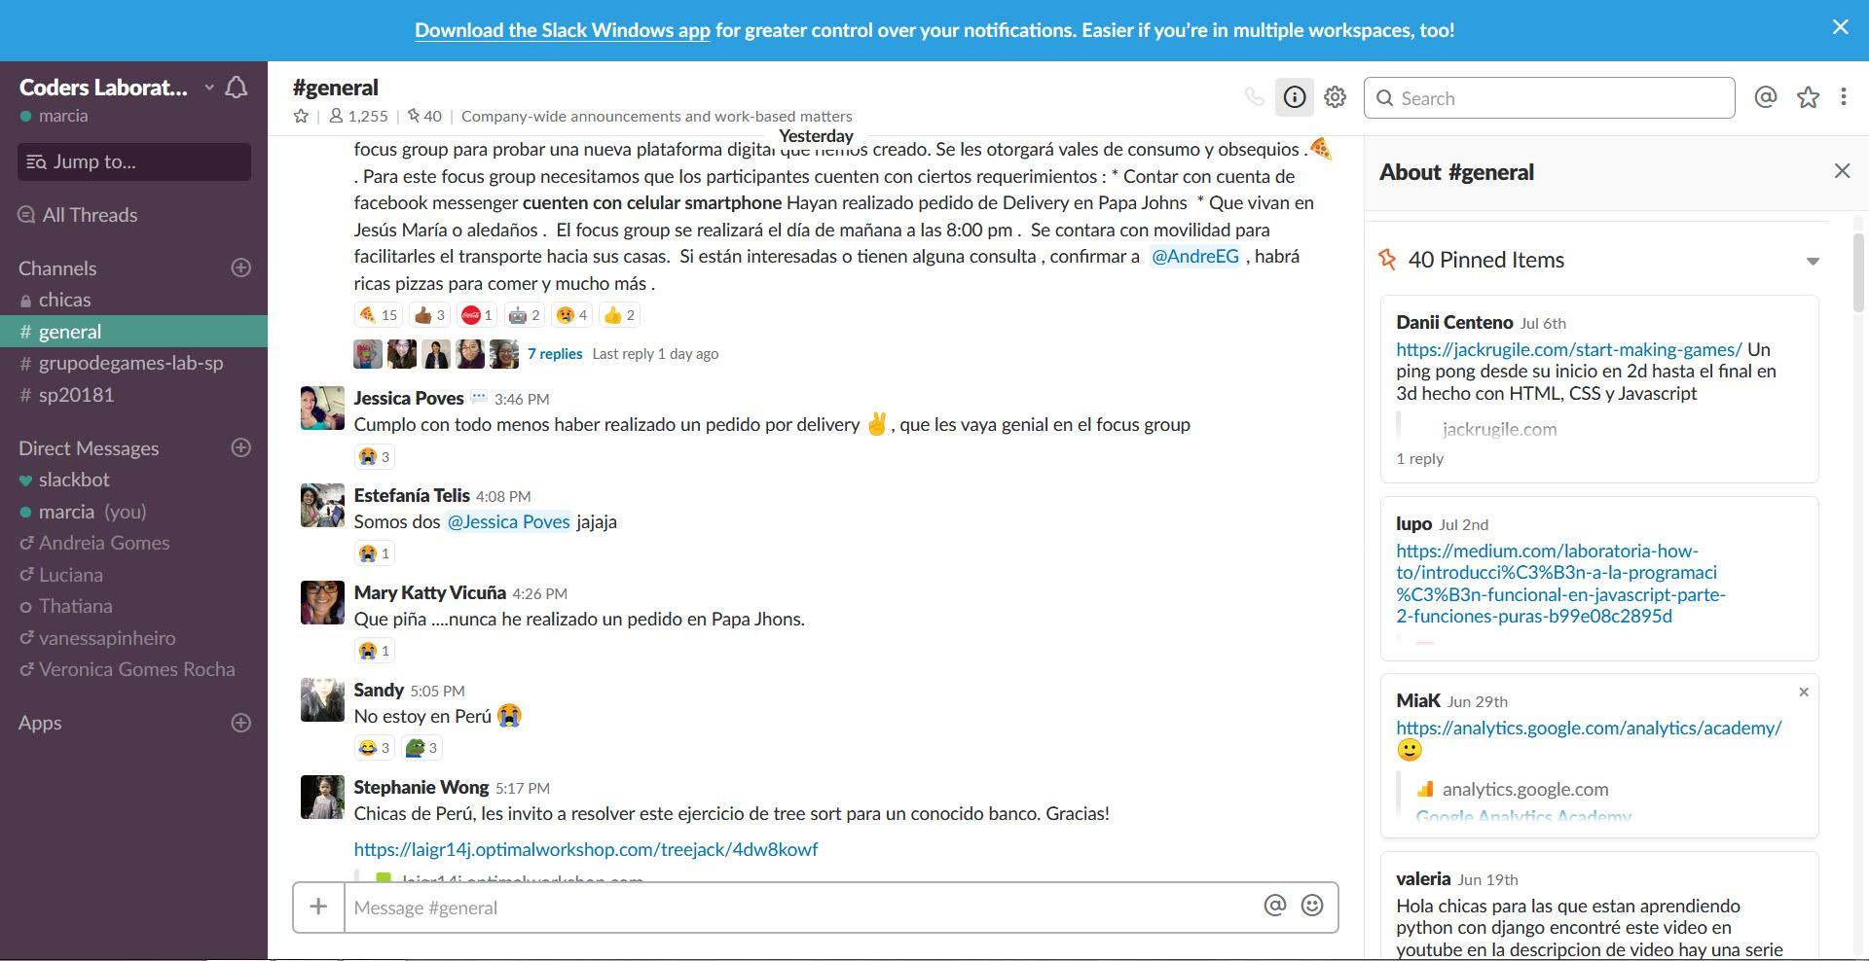

Slide 35
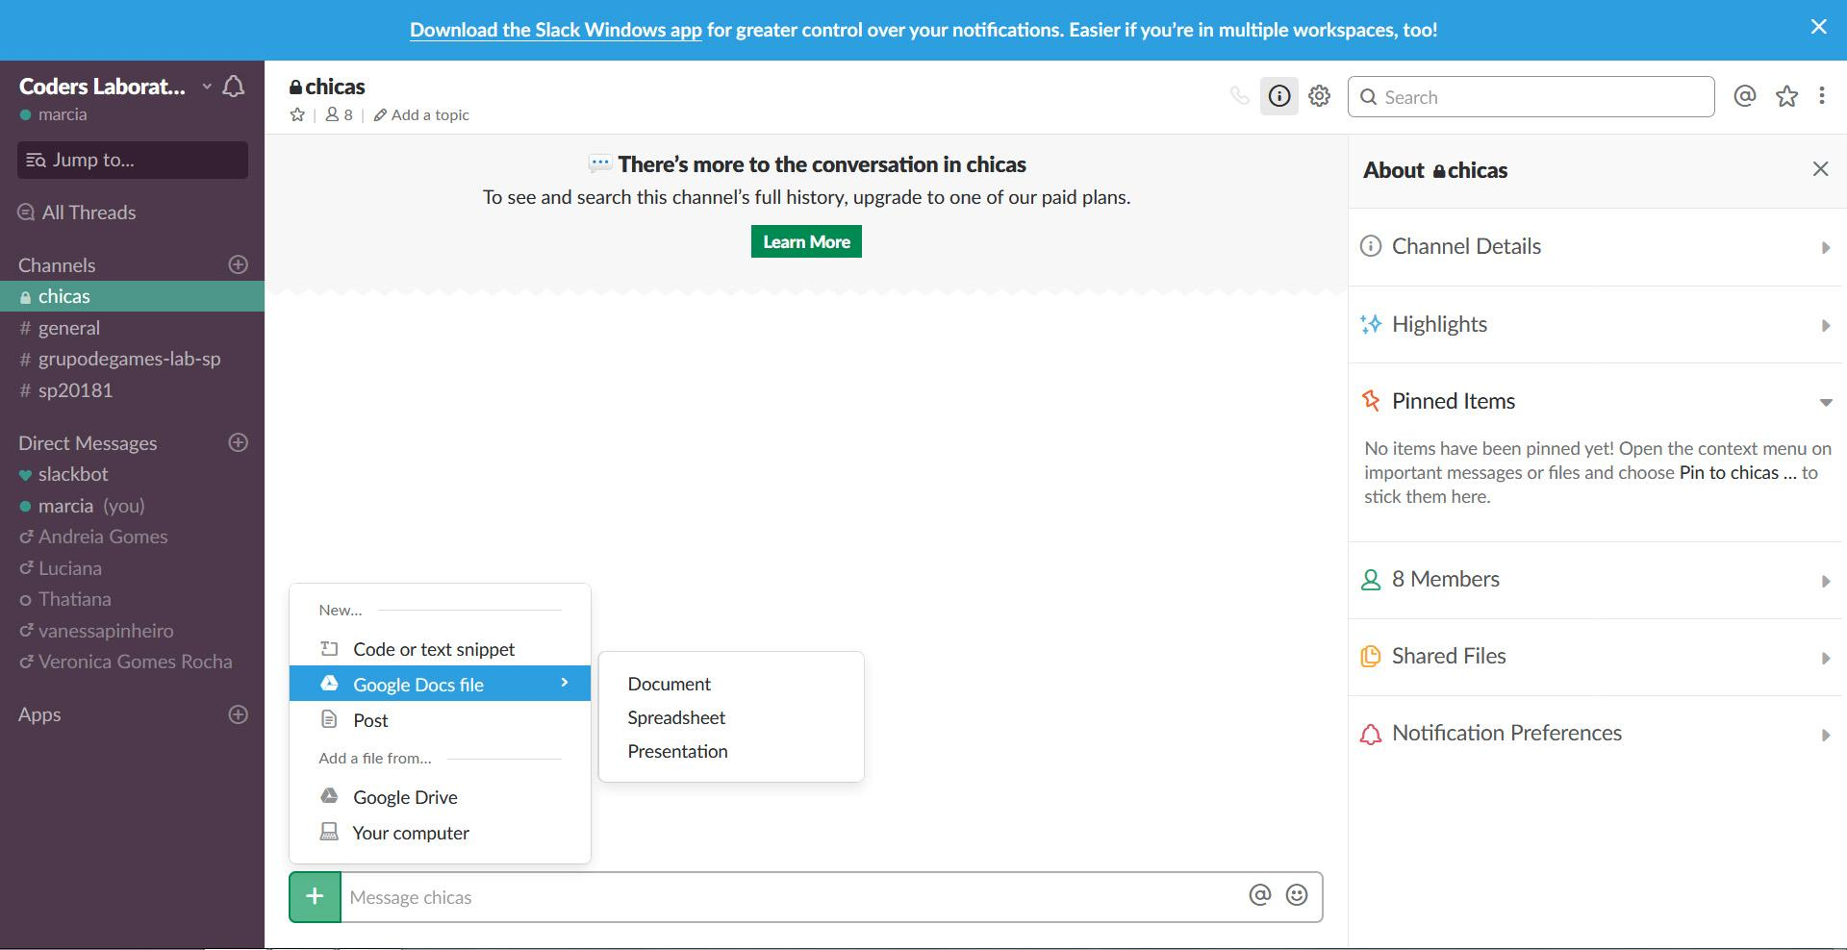

Slide 36
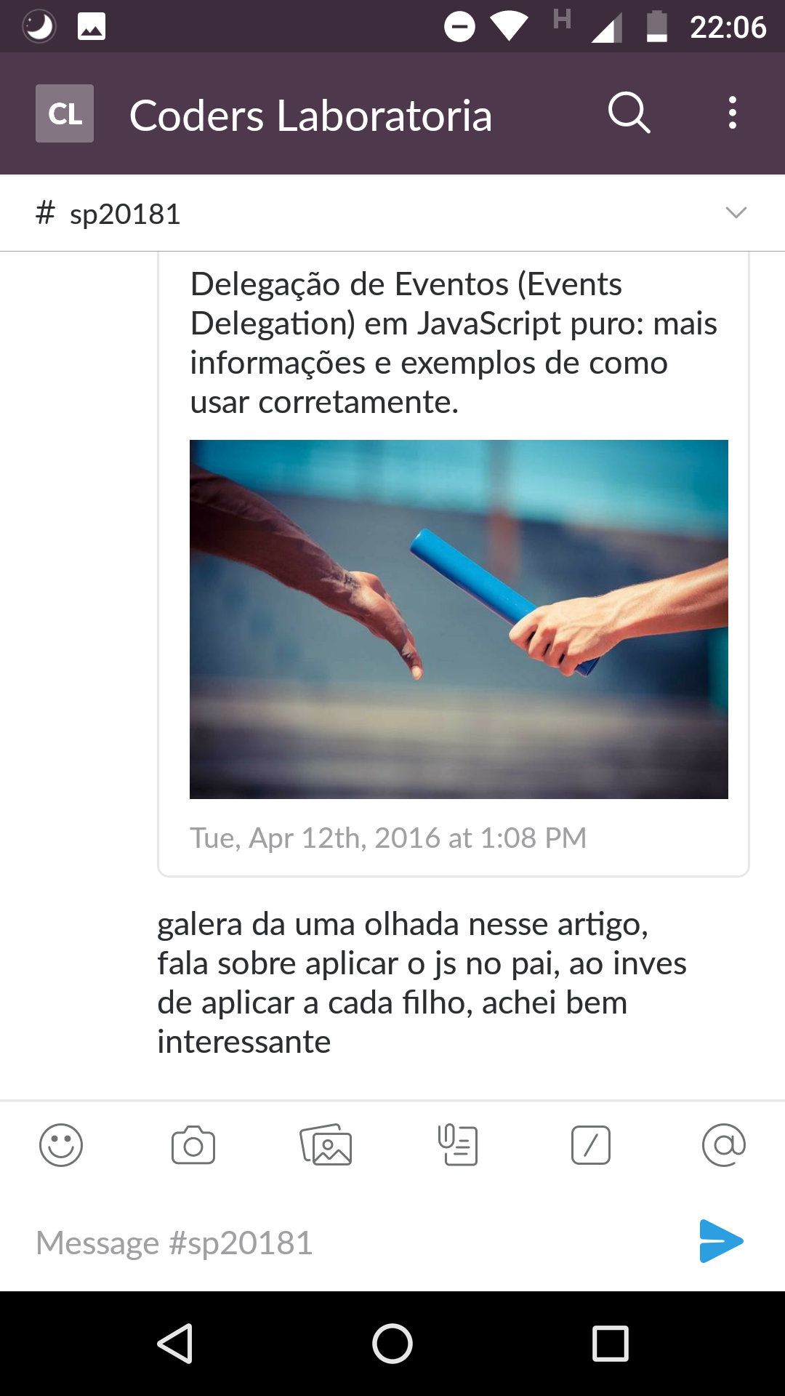

Slide 37
Equipe
Ariadne - theBugs
Marcia - .G Coders

